Slide 1
특이사항 안내 (필독)
“드론 점검하기” 챕터의 부품 점검은
별도로 제공되는 부품점검 ppt와 코드 파일을 활용하여 진행해주세요.
드론이 이미 조립되어 있는 상태에서 부품 점검이 진행되므로,
조립 과정을 제외하고 코드 업로드와 부품 작동 여부만 확인해주시면 됩니다 ☺
(시간이 부족하면 넘어가도 됩니다.)
드론 조립은 강사님들이 꼭 숙지해야 빠른 조립이 가능하니
조립영상을 꼭 시청하셔서 조립에 대한 이해도를 높여주시기 바랍니다.
PPT 사용을 위해 제공된 폰트도 꼭 받아주시기 바랍니다!!
이 페이지는 강의 전에 삭제해주시기 바랍니다!!

Slide 2




X
디지털 새싹 캠프

Slide 3


X
(미래항공 Lv.2) 피지컬AI를 활용한 파이썬 드론 제어 과정
② 내 손으로 직접 만드는 비행체! 드론 조립과 구조 이해

Slide 4




시작하기

Slide 5


2차시 _ 내 손으로 직접 만드는 비행체! 드론 조립과 구조 이해
학습목표
시작하기
드론의 주요 부품과 구조를 이해하고, 제공된 키트를 활용하여 직접 조립할 수 있다.
드론 조립 후 정상 작동 여부를 점검하고,
문제 해결 과정을 경험할 수 있다.

Slide 6
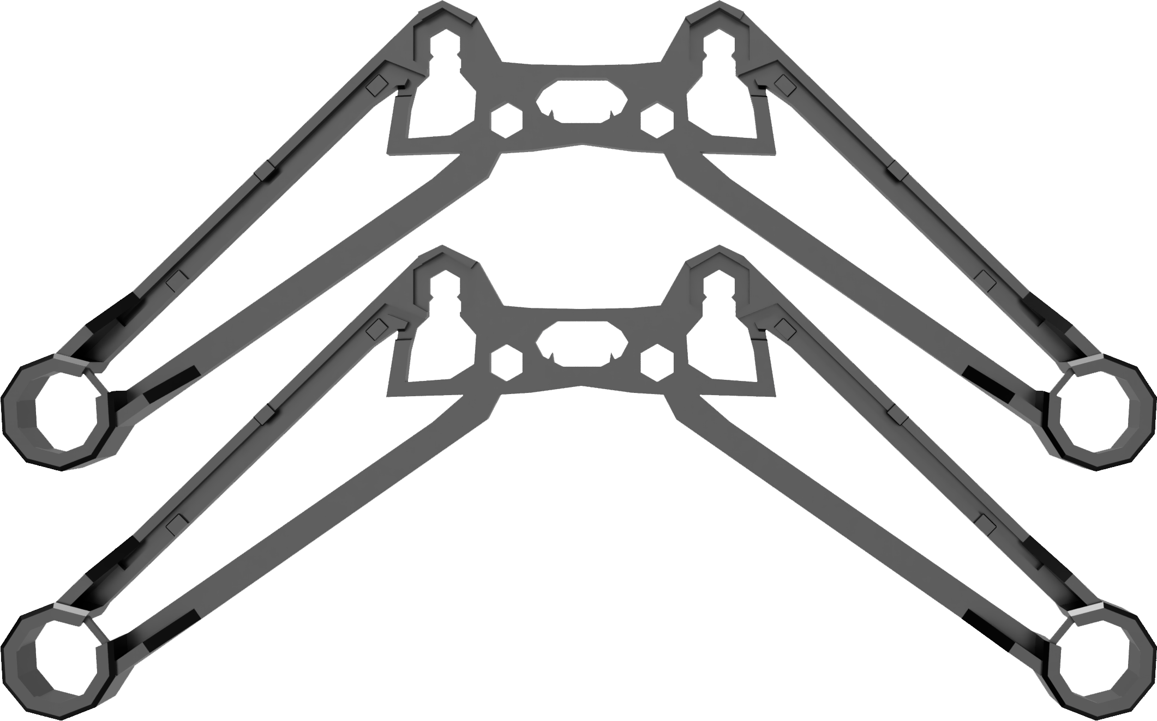


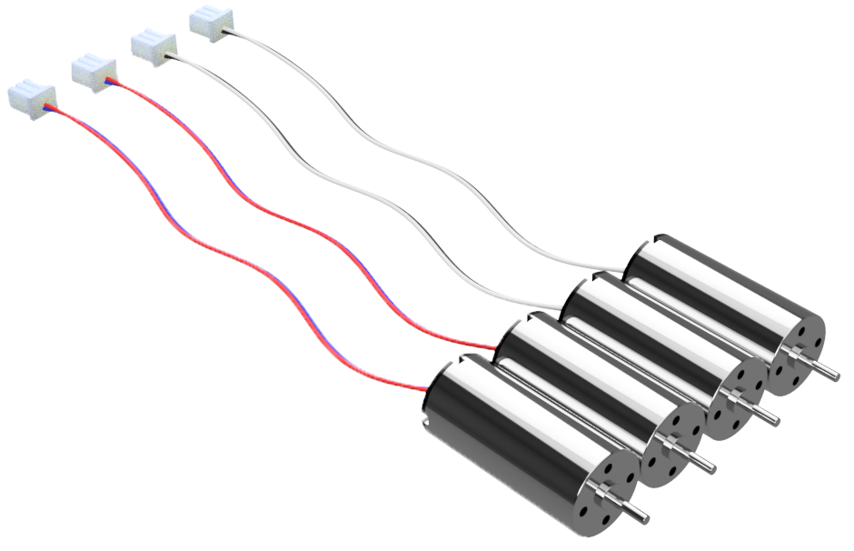
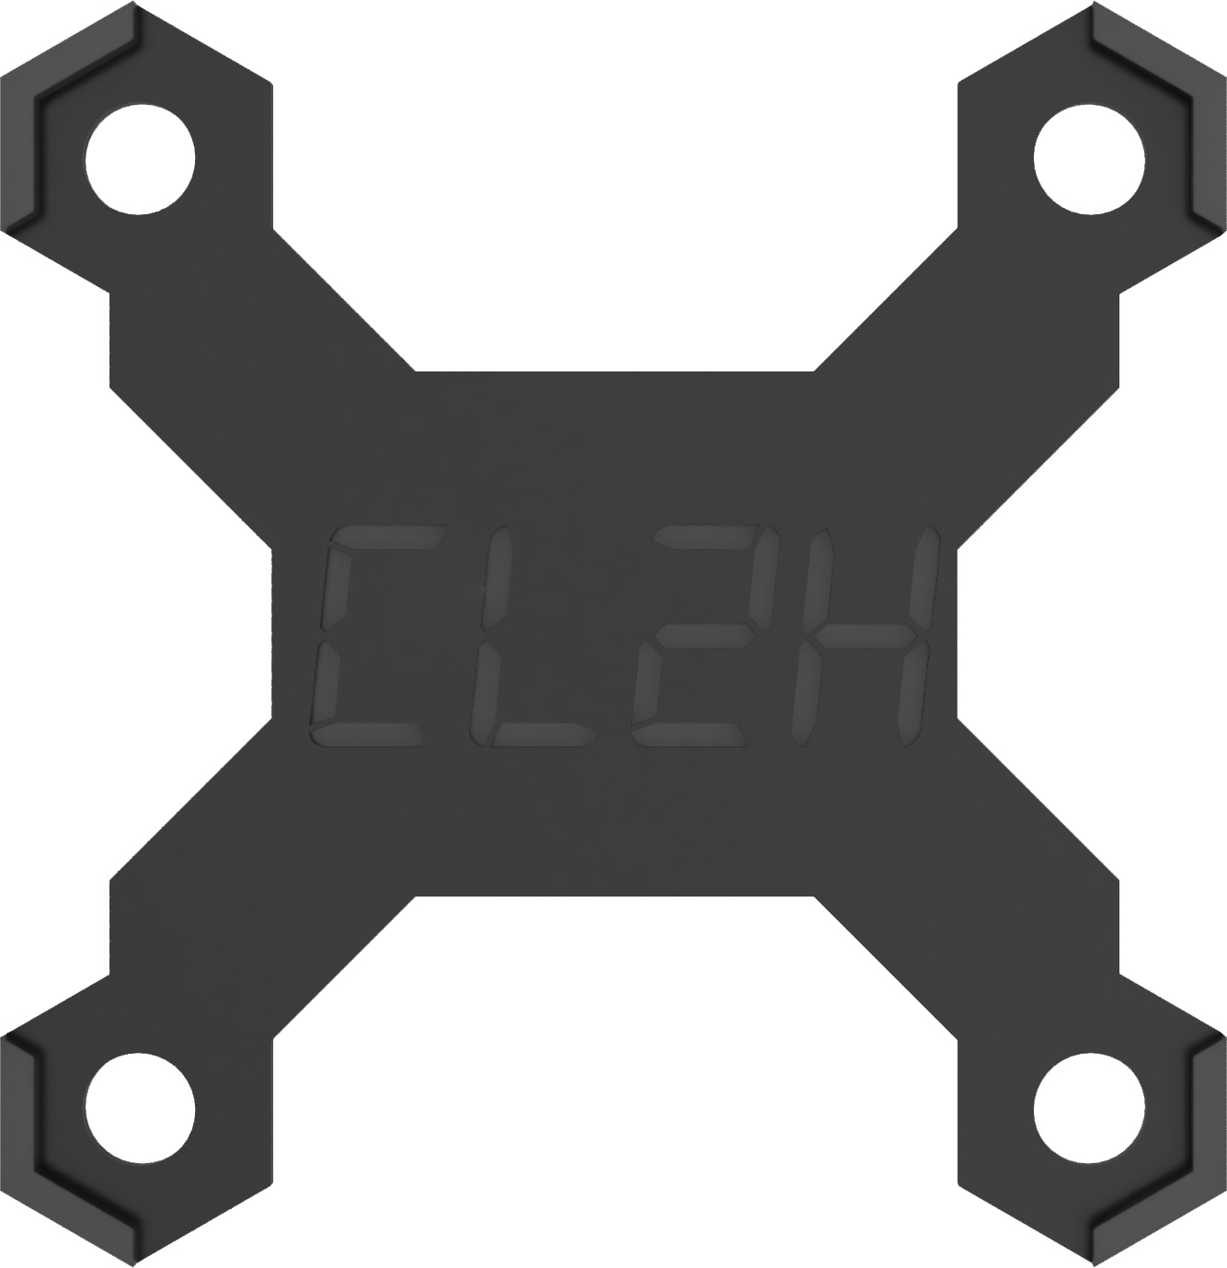
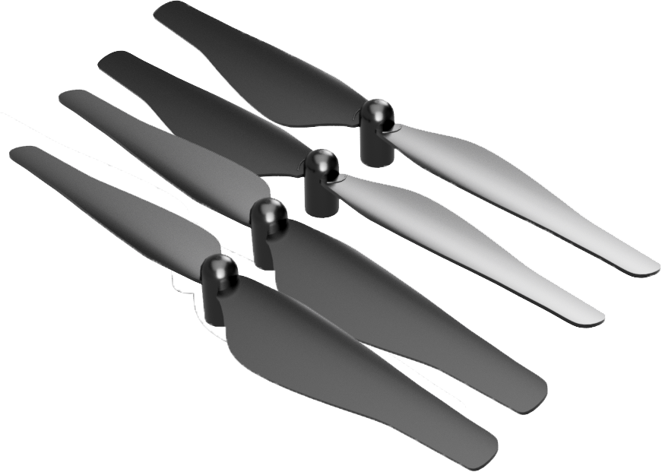
2차시 _ 내 손으로 직접 만드는 비행체! 드론 조립과 구조 이해
준비부품
시작하기
바디
가드
캐노피
모터
배터리 가드
프로펠러

Slide 7
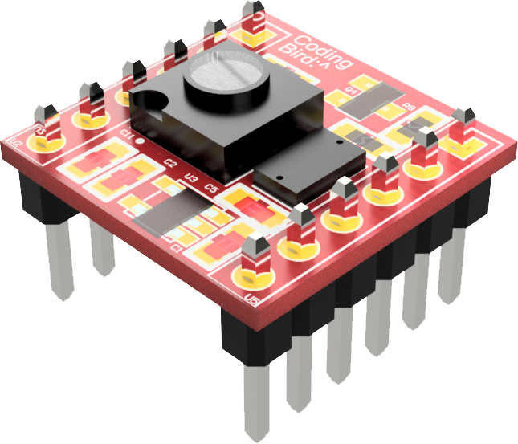
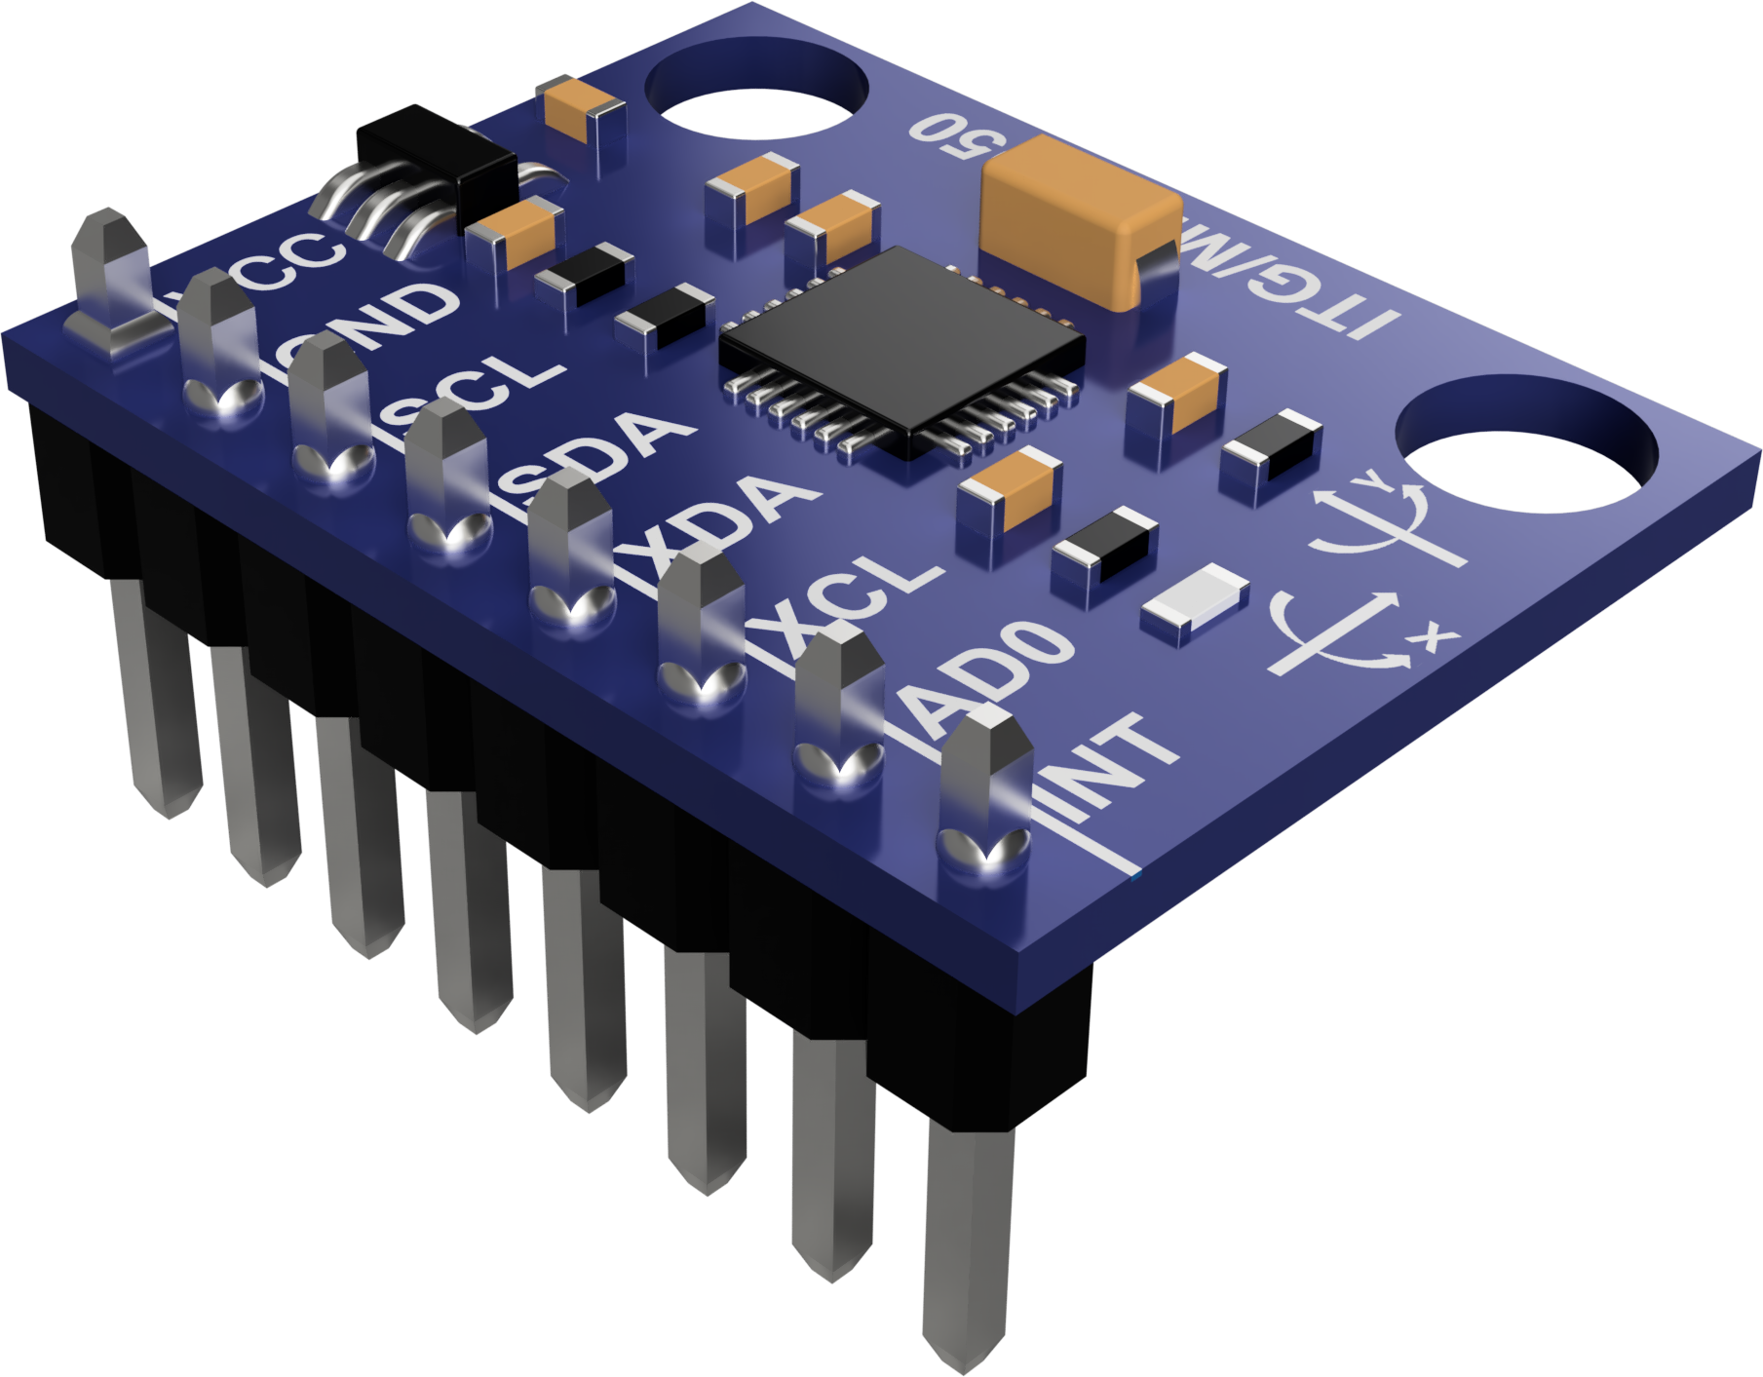
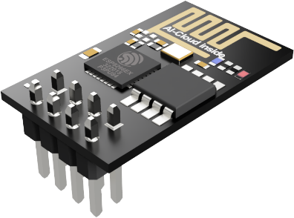
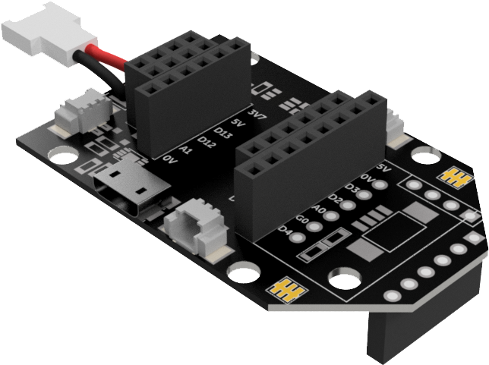
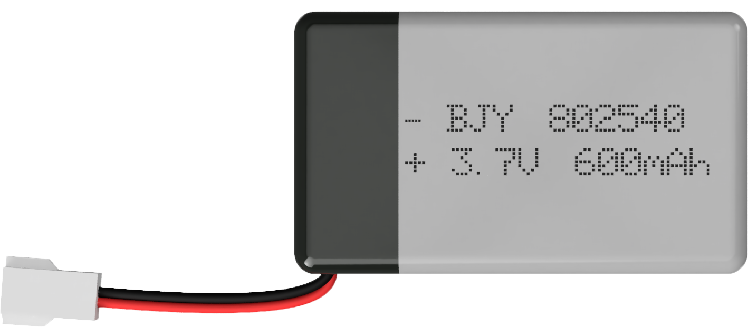
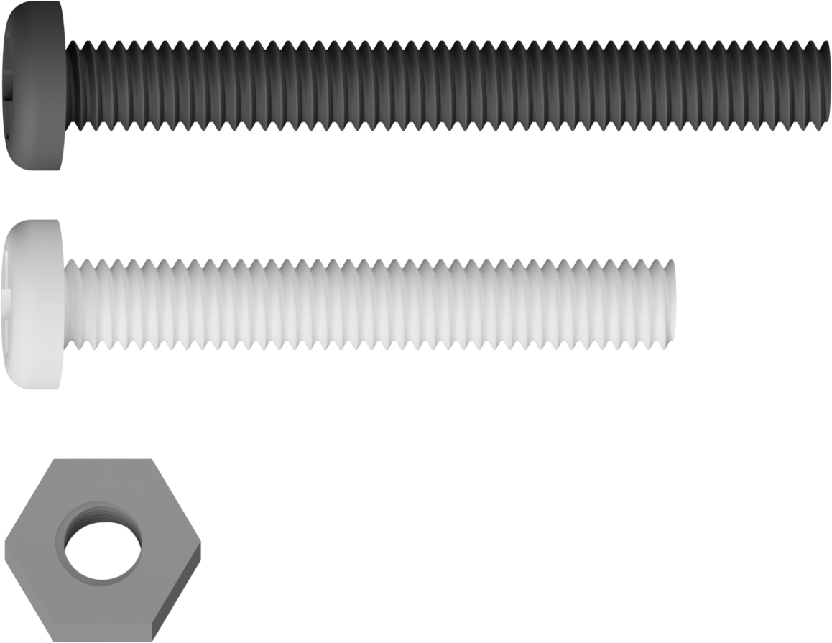
2차시 _ 내 손으로 직접 만드는 비행체! 드론 조립과 구조 이해
준비부품
시작하기
옵티컬 센서
자이로 센서
WIFI 모듈
25mm X 4
20mm X 1
너트 x 11
다래 보드
배터리
볼트, 너트 세트

Slide 8
드론 조립하기

Slide 9
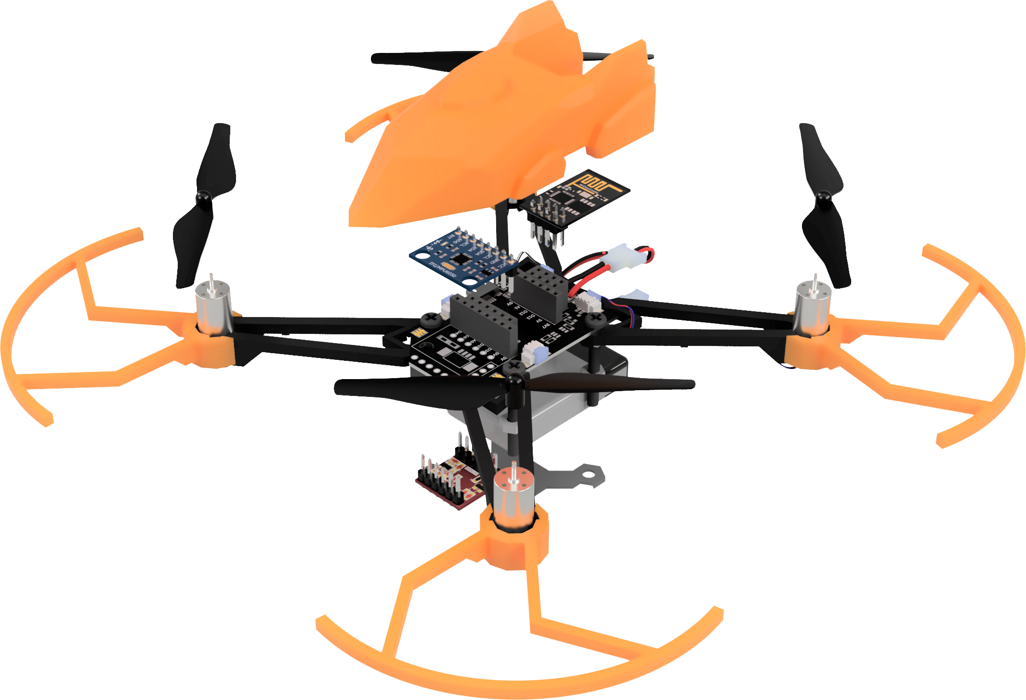
2차시 _ 내 손으로 직접 만드는 비행체! 드론 조립과 구조 이해
드론의 구조_복습하기
드론 조립하기
자이로센서
WIFI모듈
모터
프로펠러
배터리
프레임
(바디)
다래보드
옵티컬센서
드론을 조립하기 전, 부품들이 어느 위치에 결합되어 있는지
드론의 구조를 다시 한 번 자세히 살펴봅시다.

Slide 10

2차시 _ 내 손으로 직접 만드는 비행체! 드론 조립과 구조 이해
드론 조립영상
드론 조립하기
▲ 위 이미지를 Ctrl키를 누른 상태로 클릭하면 조립영상을 보러 갈 수 있습니다.
드론 조립 영상 혹은 뒤에 나오는 드론 조립하기 순서에 맞춰서
드론을 튼튼하게 조립해봅시다!

Slide 11
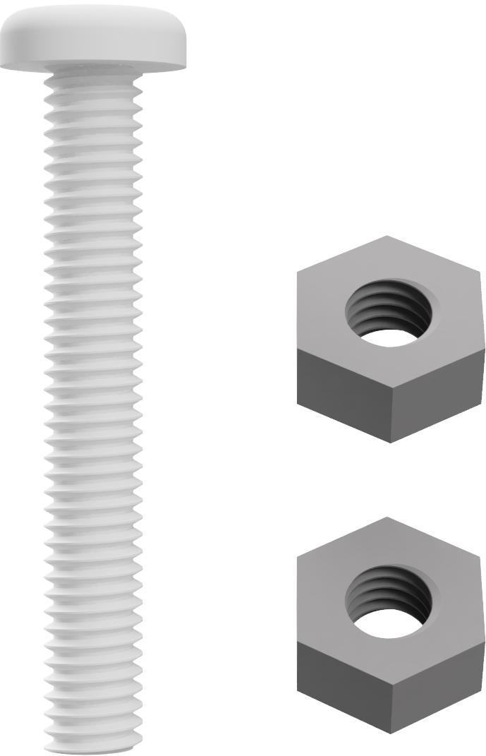
2차시 _ 내 손으로 직접 만드는 비행체! 드론 조립과 구조 이해
드론 조립하기 (1)
드론 조립하기
자이로센서와 20mm 볼트(짧은 볼트), 너트 2개를 준비합니다.

Slide 12
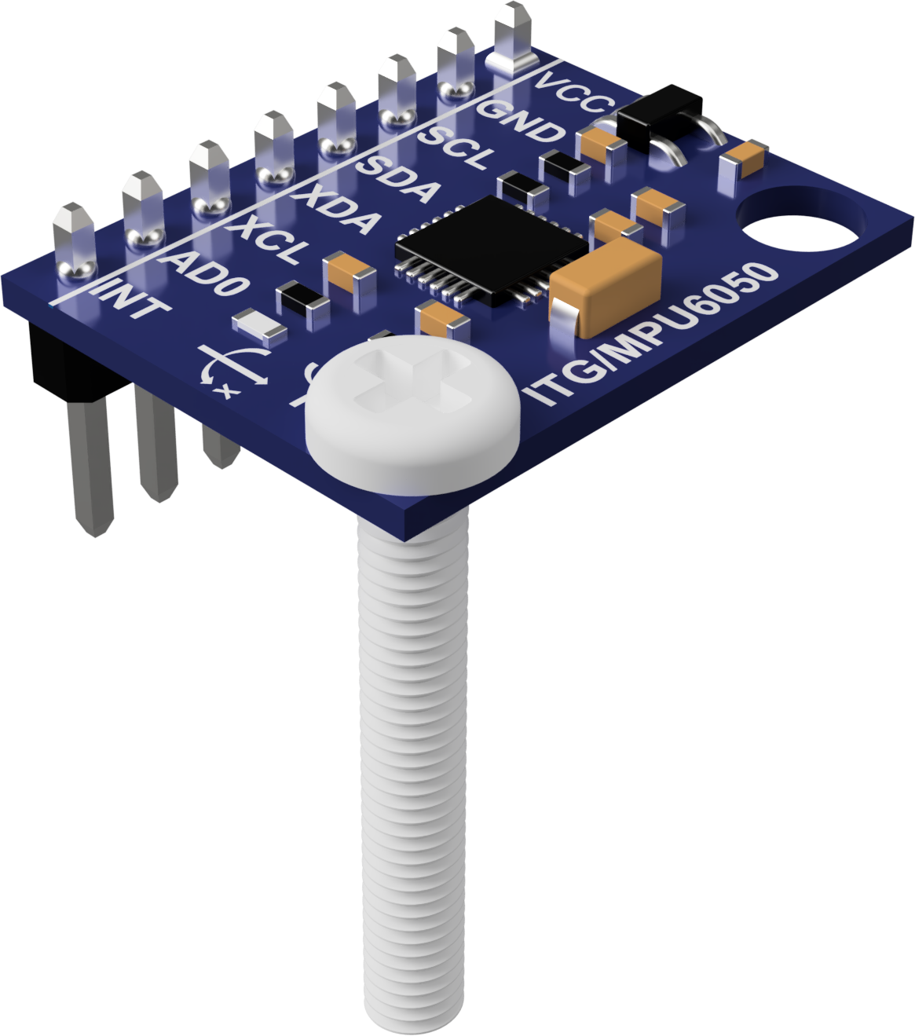
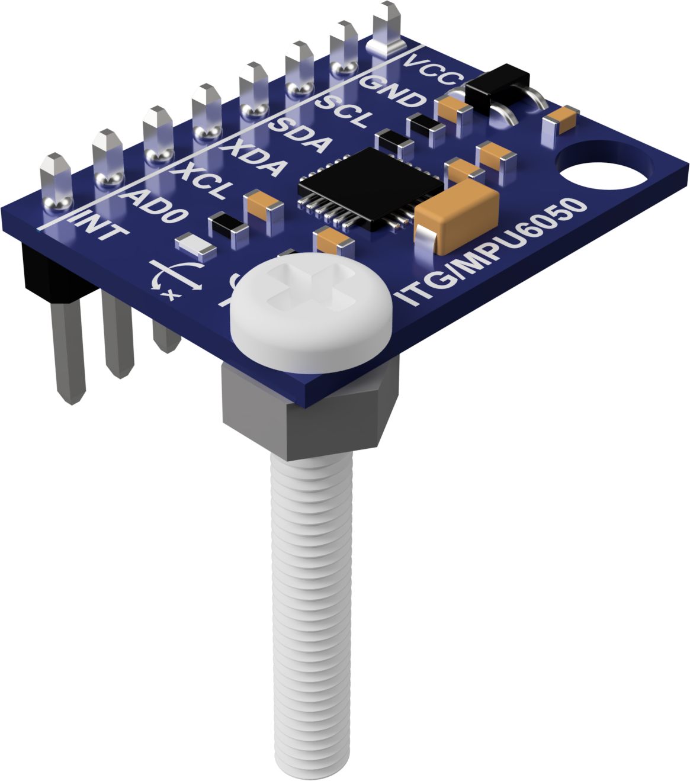
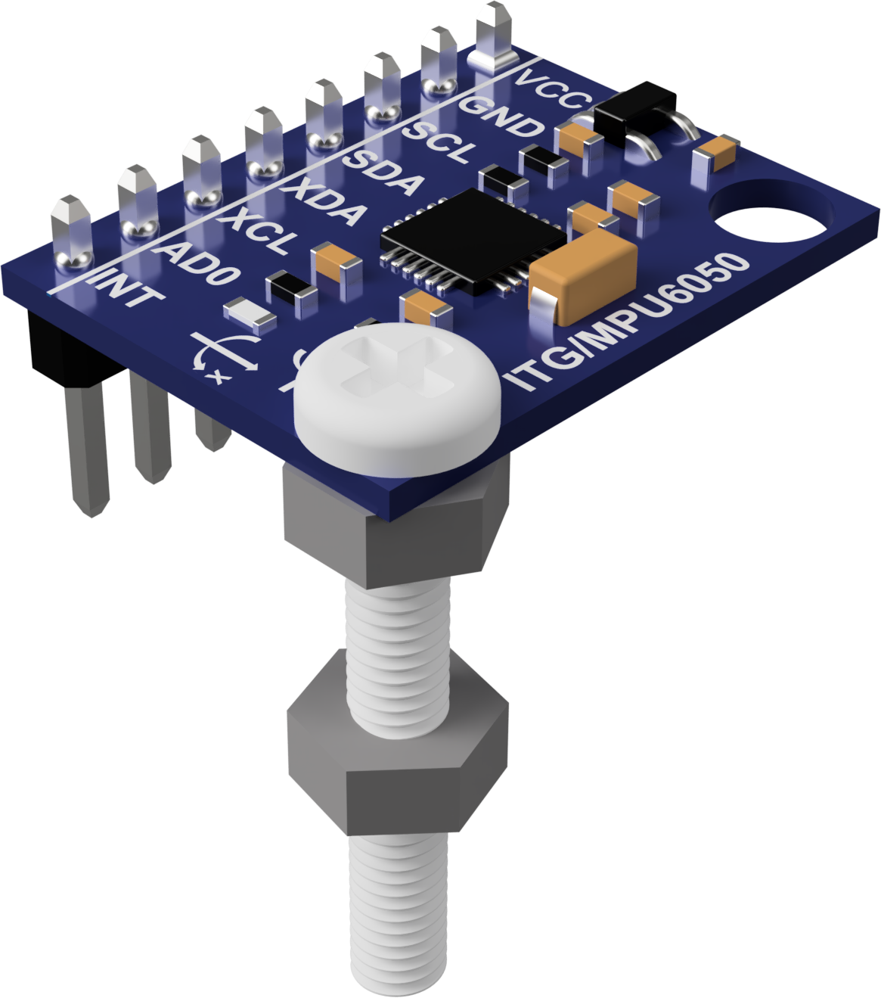
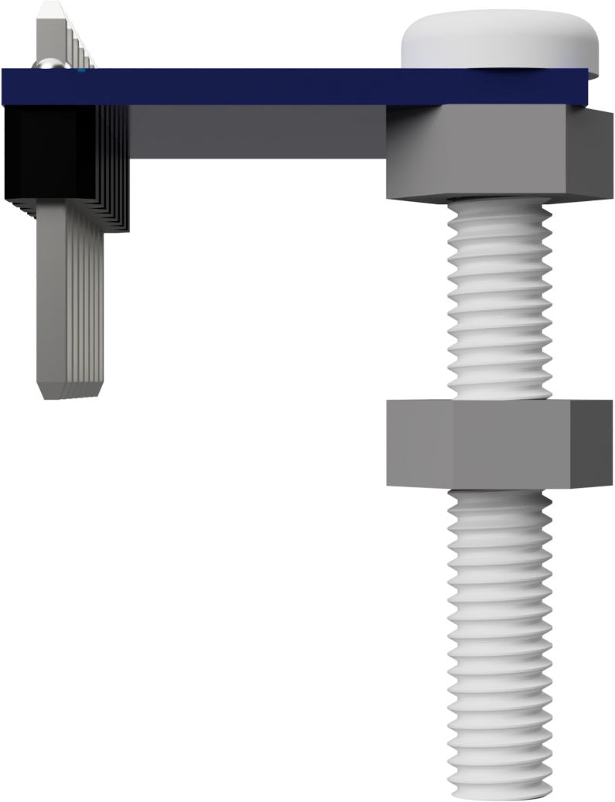

2차시 _ 내 손으로 직접 만드는 비행체! 드론 조립과 구조 이해
드론 조립하기 (2)
드론 조립하기
자이로센서에 볼트를 꽂고 너트 2개를 다음과 같이 꽂습니다.

Slide 13
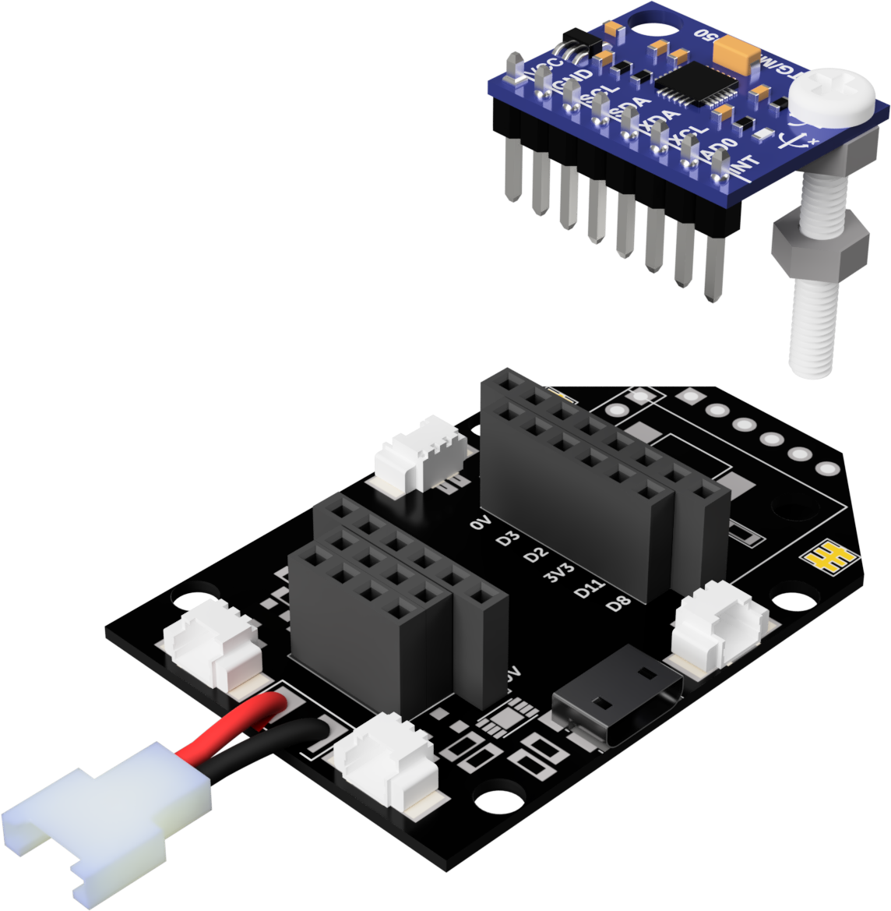
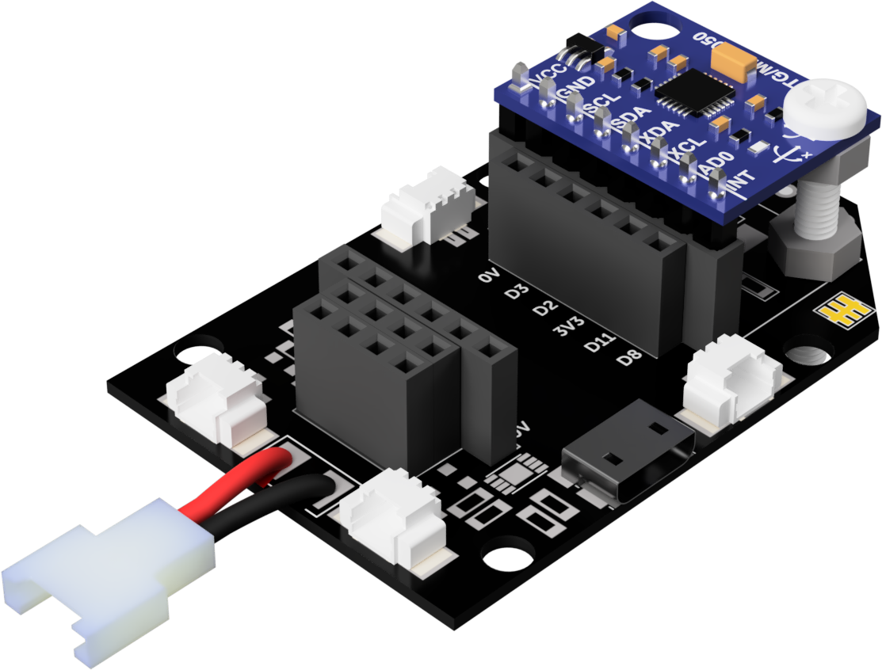
2차시 _ 내 손으로 직접 만드는 비행체! 드론 조립과 구조 이해
드론 조립하기 (3)
드론 조립하기
다래보드의 앞쪽 8핀 소켓에 자이로센서를 결합합니다.

Slide 14
2차시 _ 내 손으로 직접 만드는 비행체! 드론 조립과 구조 이해
드론 조립하기 (4)
드론 조립하기
드론 바디와 모터를 준비합니다.

Slide 15
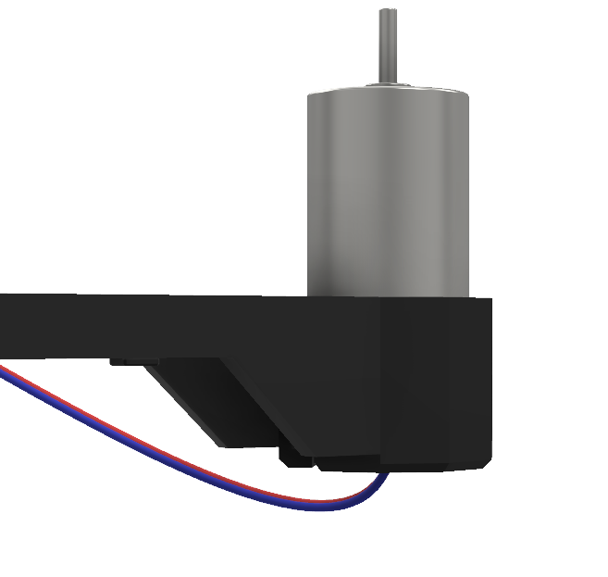
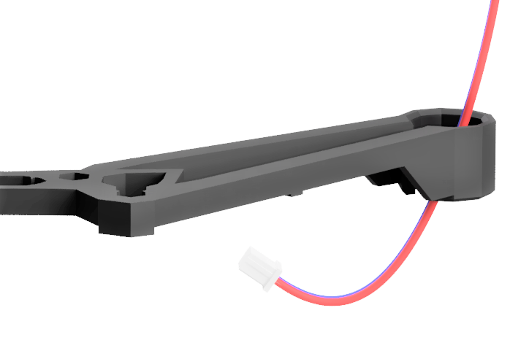
2차시 _ 내 손으로 직접 만드는 비행체! 드론 조립과 구조 이해
드론 조립하기 (5)
드론 조립하기
바디의 오른쪽에 빨, 파 모터를 꼬리부터 넣어 끝까지 끼웁니다.

Slide 16
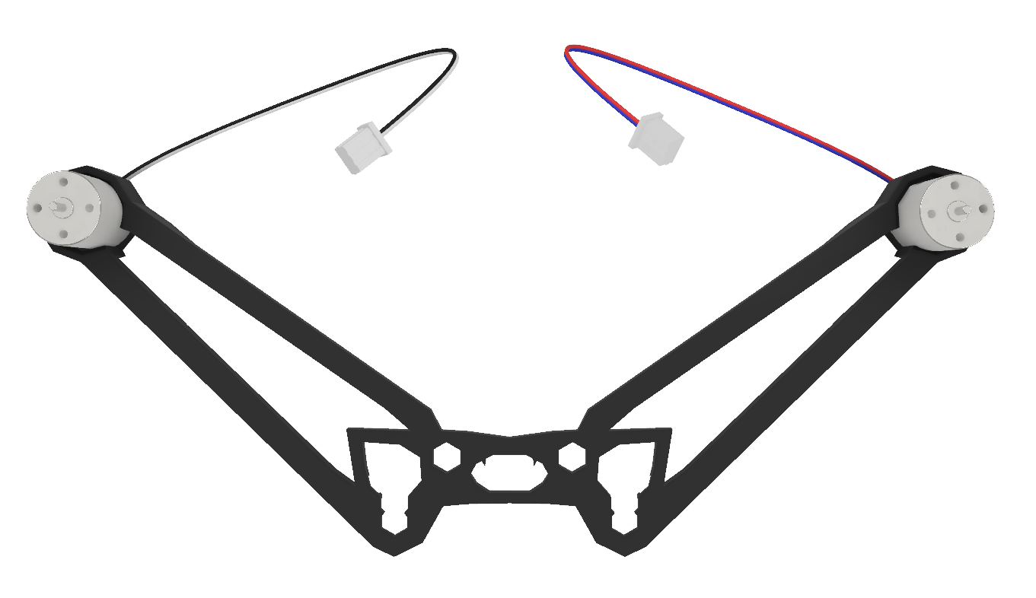
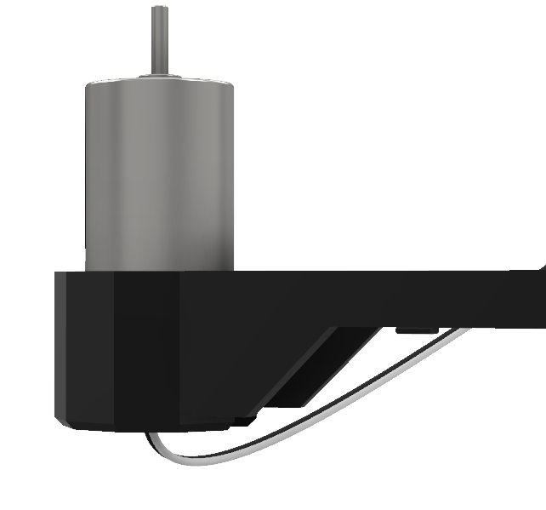
2차시 _ 내 손으로 직접 만드는 비행체! 드론 조립과 구조 이해
드론 조립하기 (6)
드론 조립하기
검, 흰
빨, 파
반대쪽에는 검, 흰 모터를 끼웁니다.

Slide 17
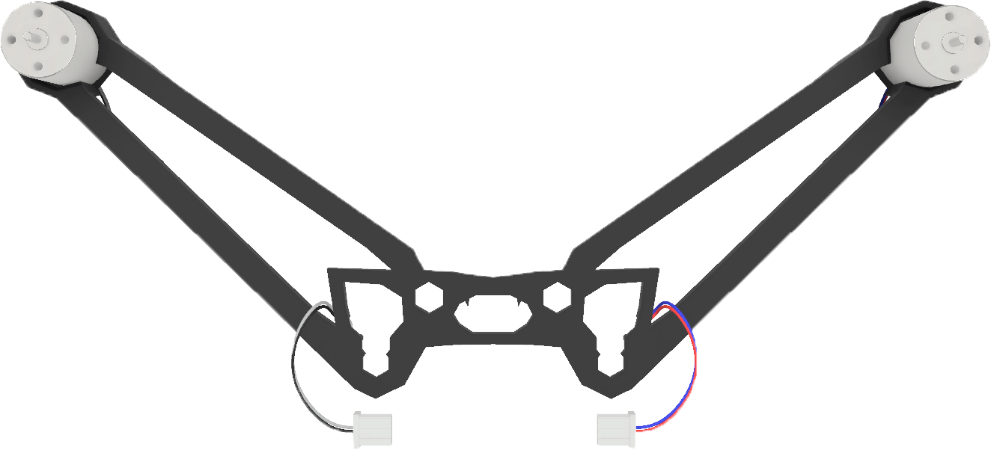
2차시 _ 내 손으로 직접 만드는 비행체! 드론 조립과 구조 이해
드론 조립하기 (7)
드론 조립하기
검, 흰
빨, 파
나머지 바디도 모터 색에 주의하여 동일하게 모터를 끼웁니다.

Slide 18
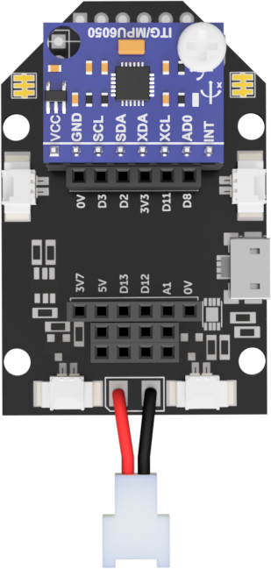
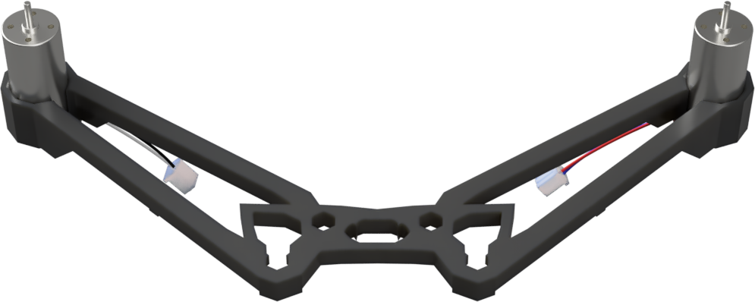
2차시 _ 내 손으로 직접 만드는 비행체! 드론 조립과 구조 이해
드론 조립하기 (8)
드론 조립하기
다래보드와 바디를 준비합니다.

Slide 19
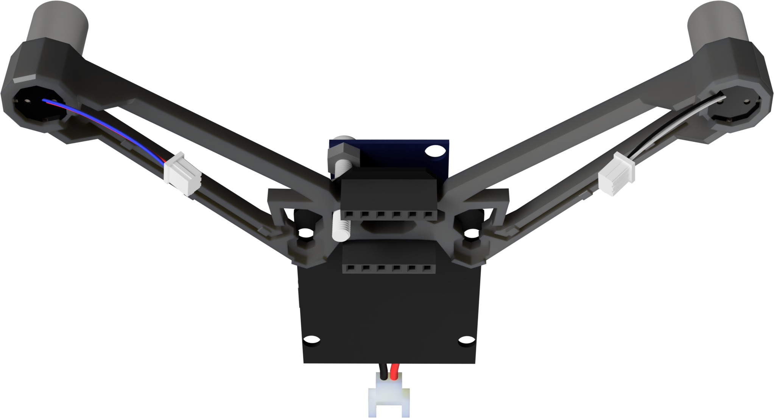
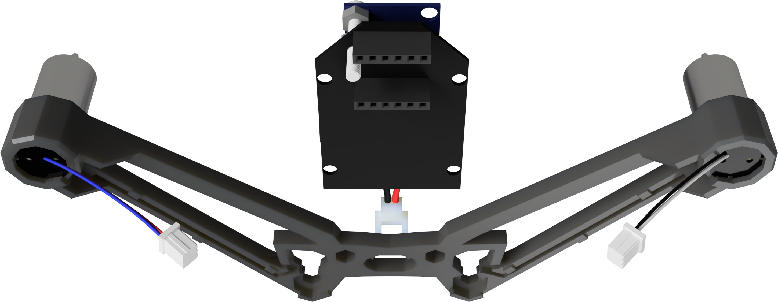
2차시 _ 내 손으로 직접 만드는 비행체! 드론 조립과 구조 이해
드론 조립하기 (9)
드론 조립하기
다래보드와 바디를 그림과 같이 결합합니다.

Slide 20
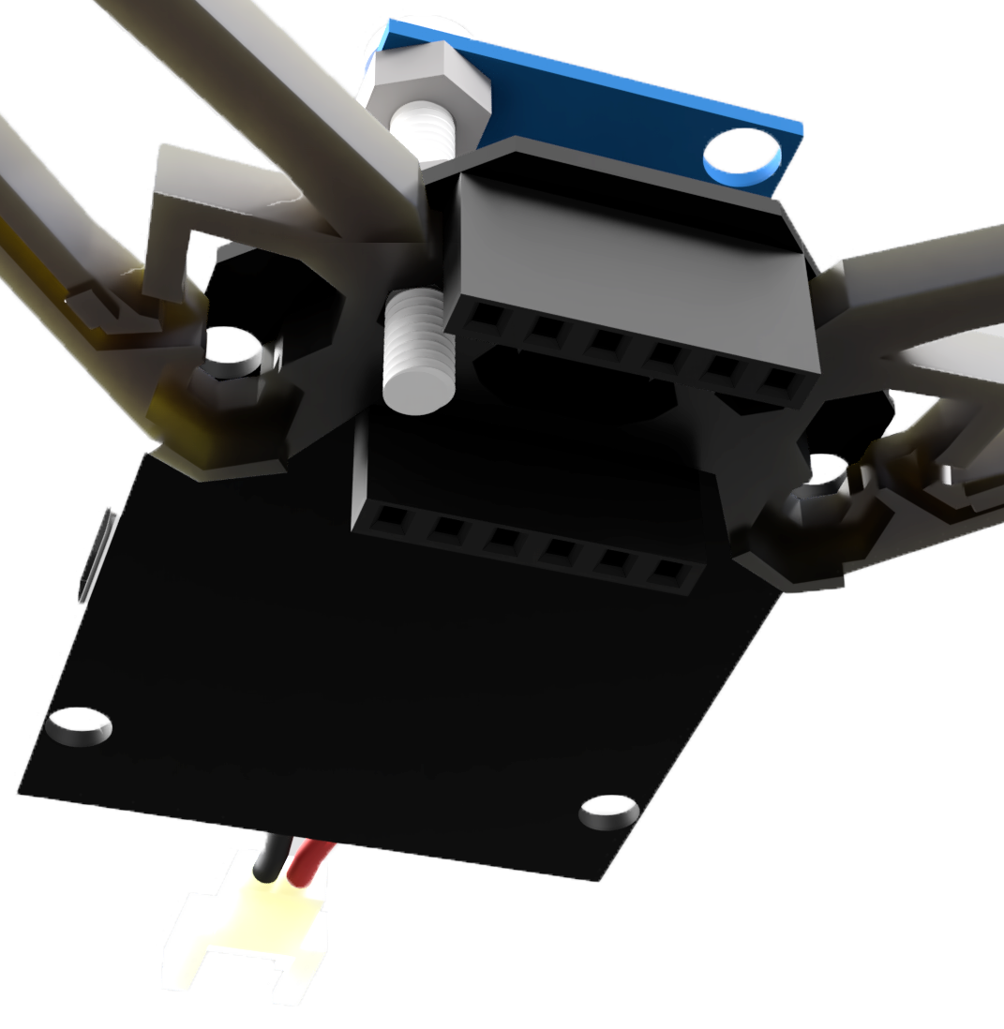

2차시 _ 내 손으로 직접 만드는 비행체! 드론 조립과 구조 이해
드론 조립하기 (10)
드론 조립하기
바디 아래로 빠져나온 자이로센서의 볼트에 너트를 결합합니다.

Slide 21
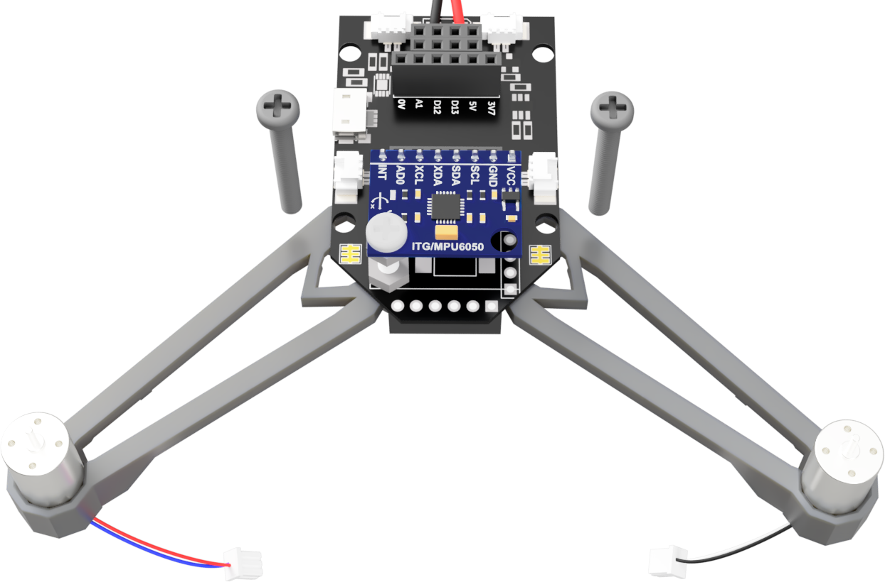
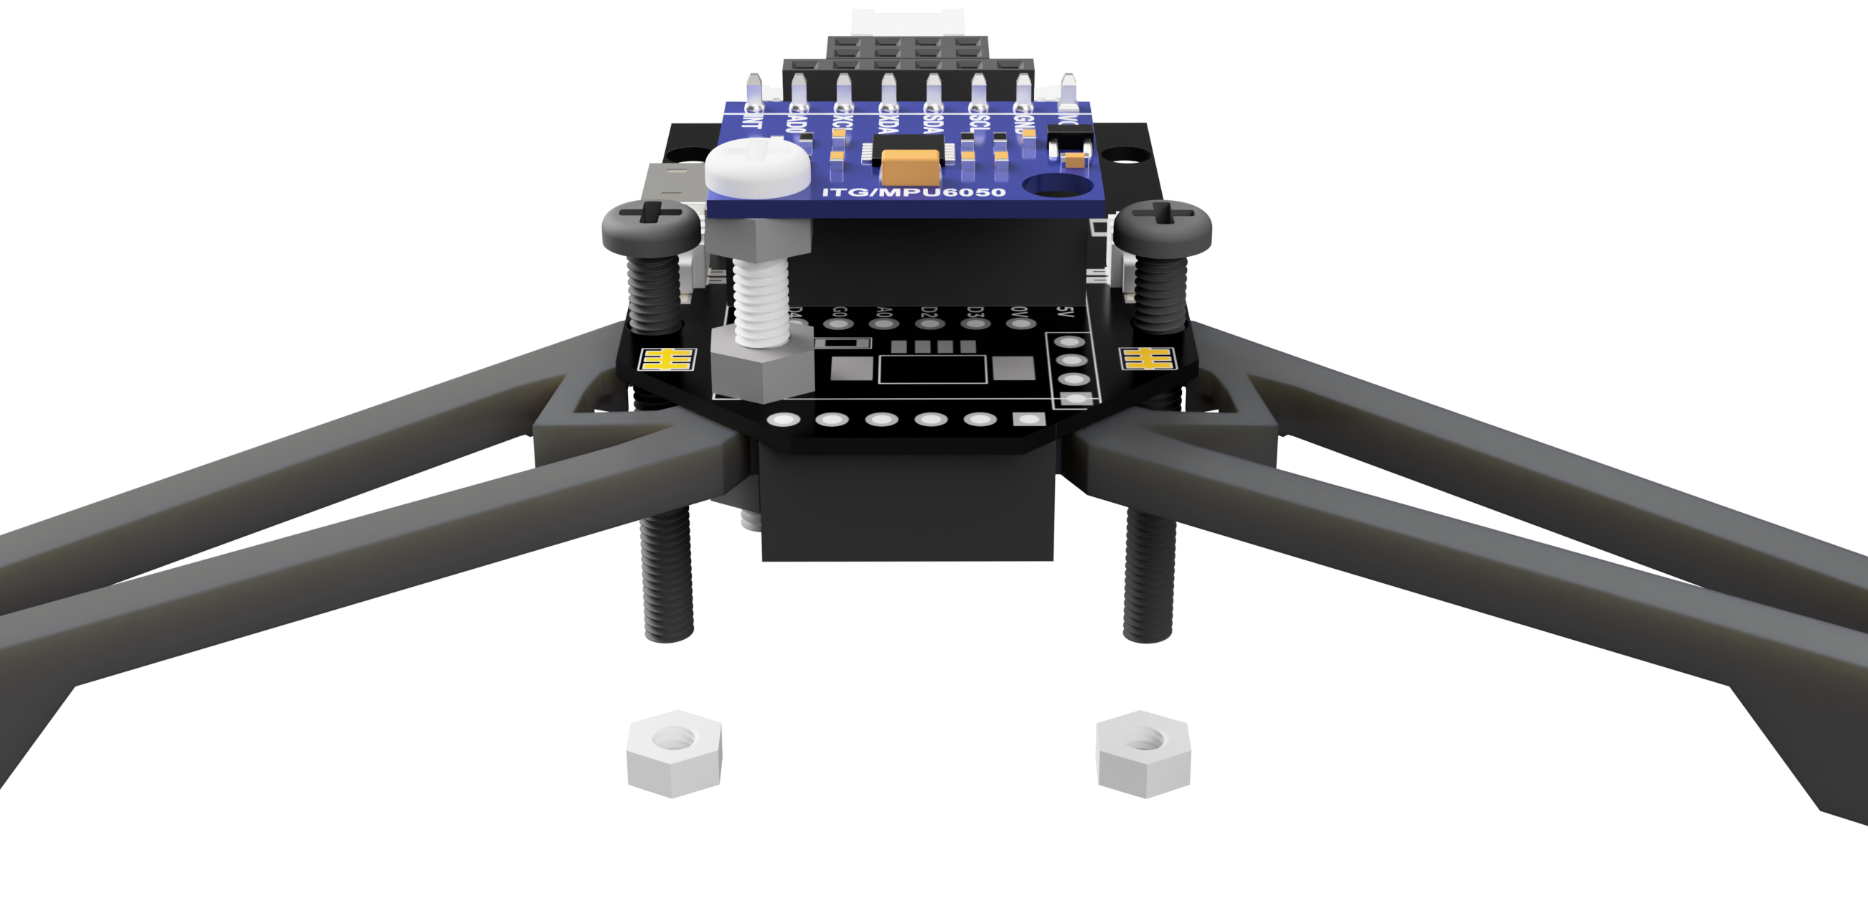
2차시 _ 내 손으로 직접 만드는 비행체! 드론 조립과 구조 이해
드론 조립하기 (11)
드론 조립하기
바디와 다래보드를 연결하는 25mm 볼트를 꽂은 뒤, 너트를 준비합니다.

Slide 22
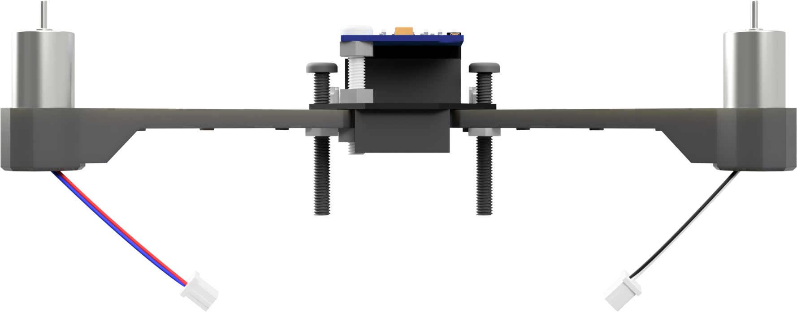
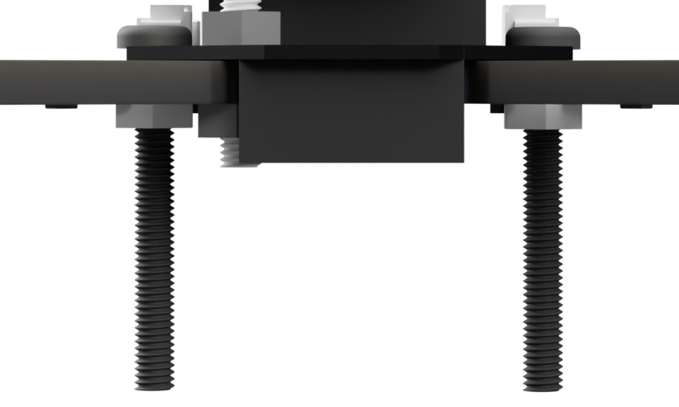
2차시 _ 내 손으로 직접 만드는 비행체! 드론 조립과 구조 이해
드론 조립하기 (12)
드론 조립하기
볼트를
손으로 잡고
돌립니다
25mm 볼트를 너트로 고정해 줍니다. 이 때 너트를 어느정도 넣고
볼트를 위로 밀면서 시계반대 방향으로 돌려 너트를 바디와 완전히 고정합니다.

Slide 23
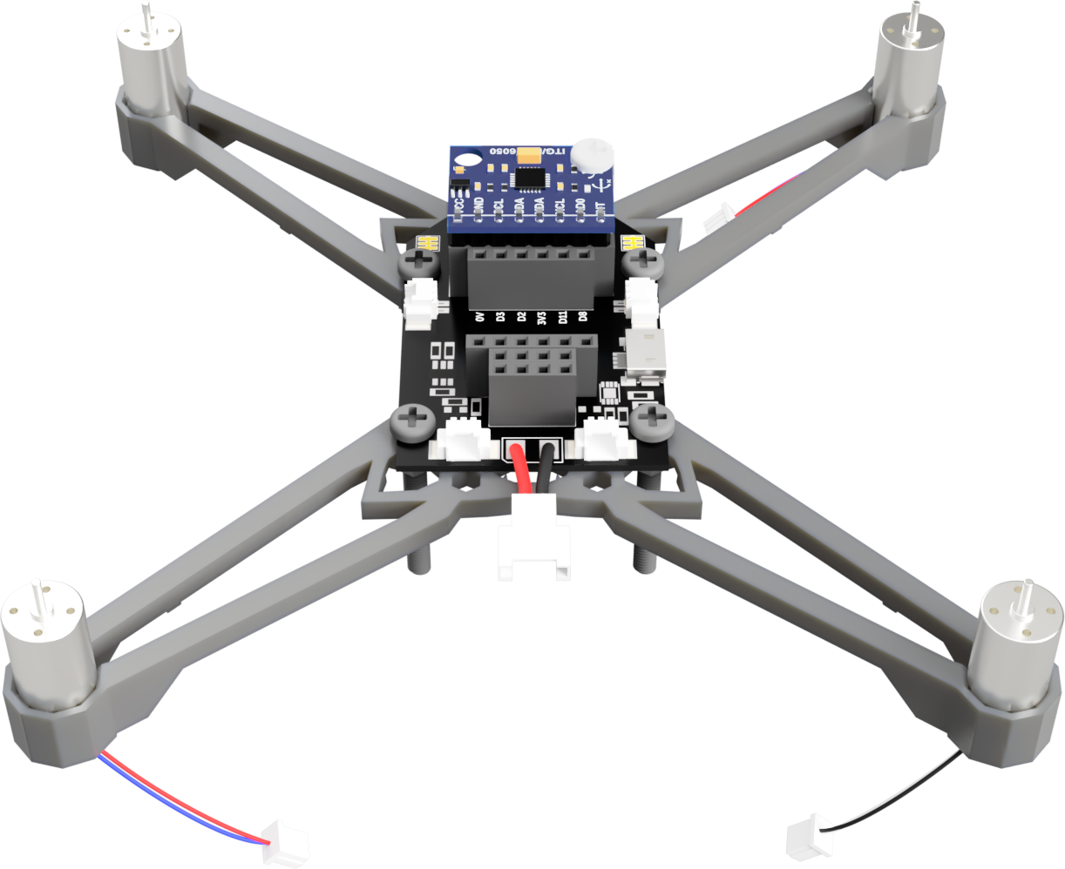
2차시 _ 내 손으로 직접 만드는 비행체! 드론 조립과 구조 이해
드론 조립하기 (13)
드론 조립하기
검,흰
빨,파
빨,파
검,흰
나머지 바디도 모터 색에 주의하여 볼트와 너트를 사용해 다래보드와 결합합니다.

Slide 24
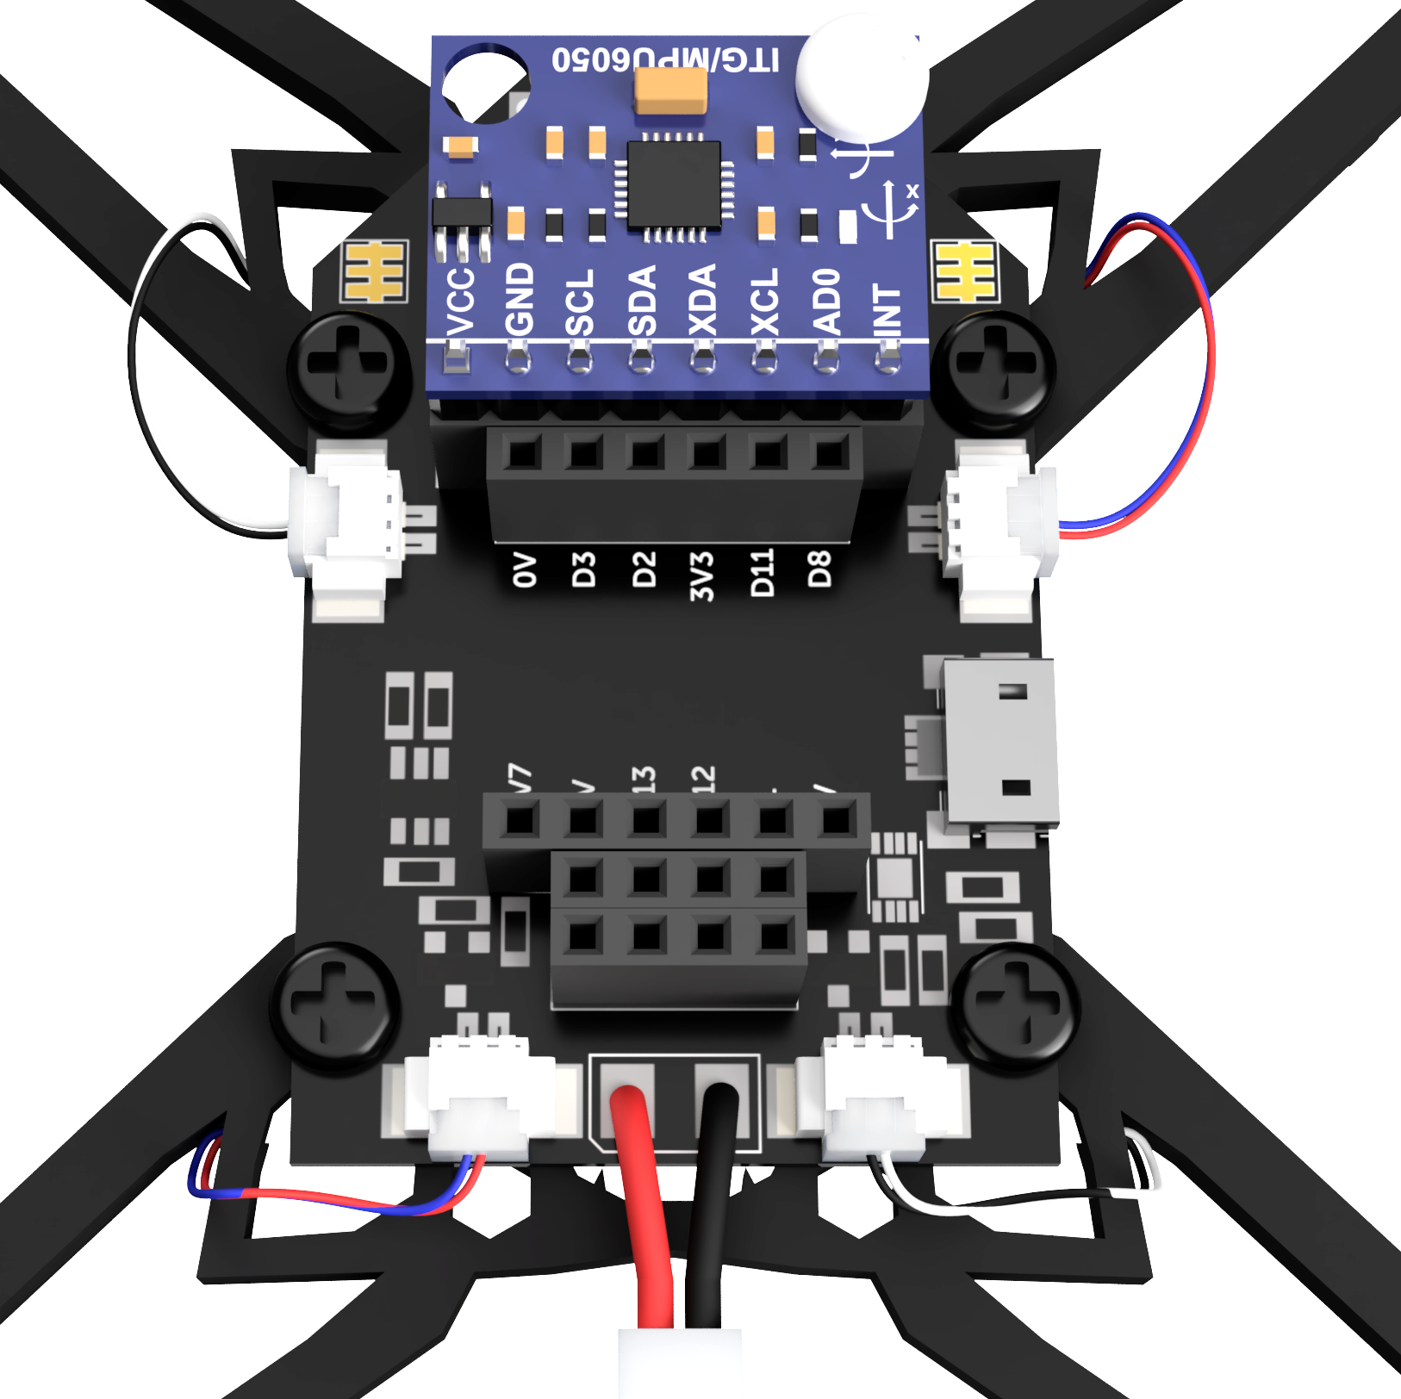
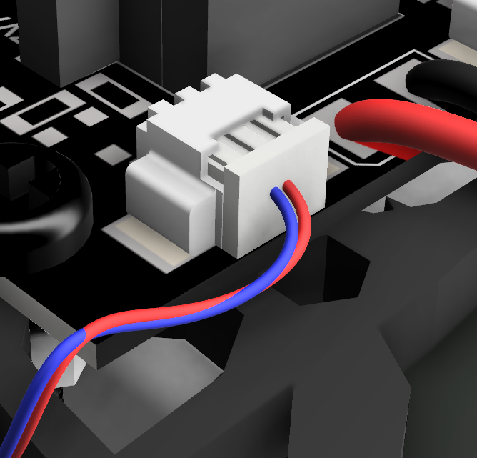
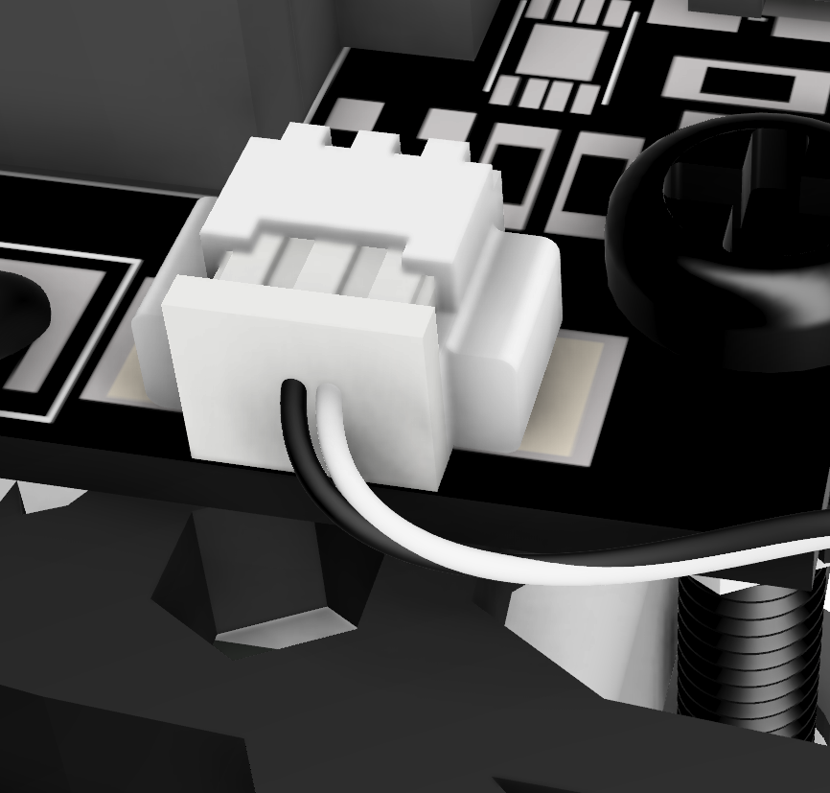
2차시 _ 내 손으로 직접 만드는 비행체! 드론 조립과 구조 이해
드론 조립하기 (14)
드론 조립하기
각 모터의 연결 부위를 가까운 다래보드의 연결 부위에 결합합니다.

Slide 25
2차시 _ 내 손으로 직접 만드는 비행체! 드론 조립과 구조 이해
드론 조립하기 (15)
드론 조립하기
옵티컬 센서를 준비합니다.

Slide 26
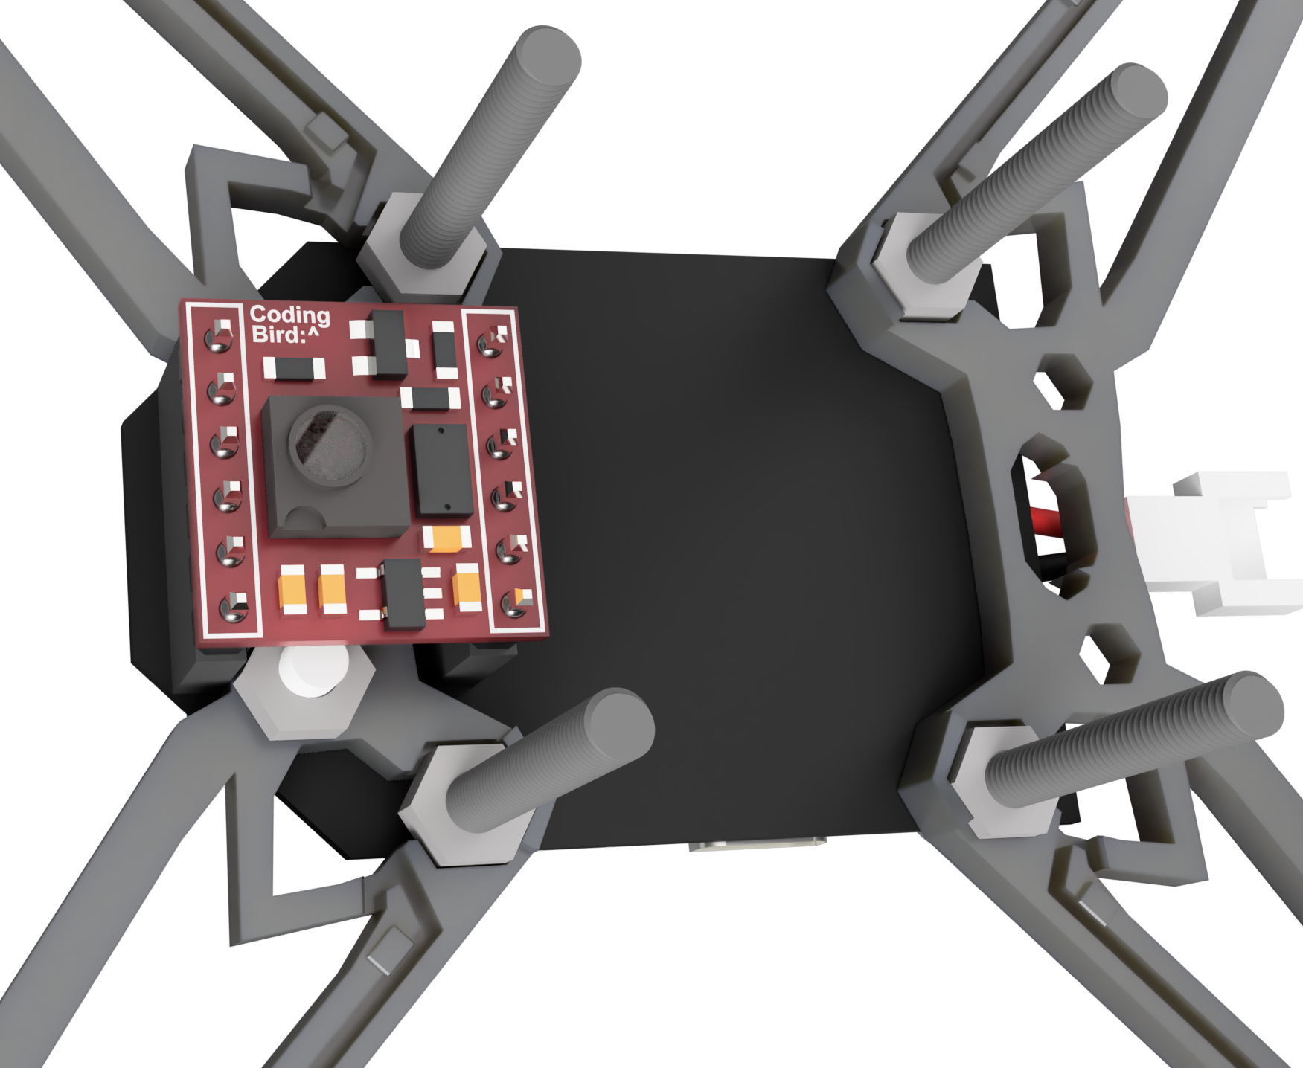
2차시 _ 내 손으로 직접 만드는 비행체! 드론 조립과 구조 이해
드론 조립하기 (16)
드론 조립하기
렌즈의 위치에 주의하여 다래보드의 아래쪽에 결합합니다.
옵티컬센서의 렌즈 방향이 다르면 작동하지 않으니 유의하여 결합해주세요!

Slide 27
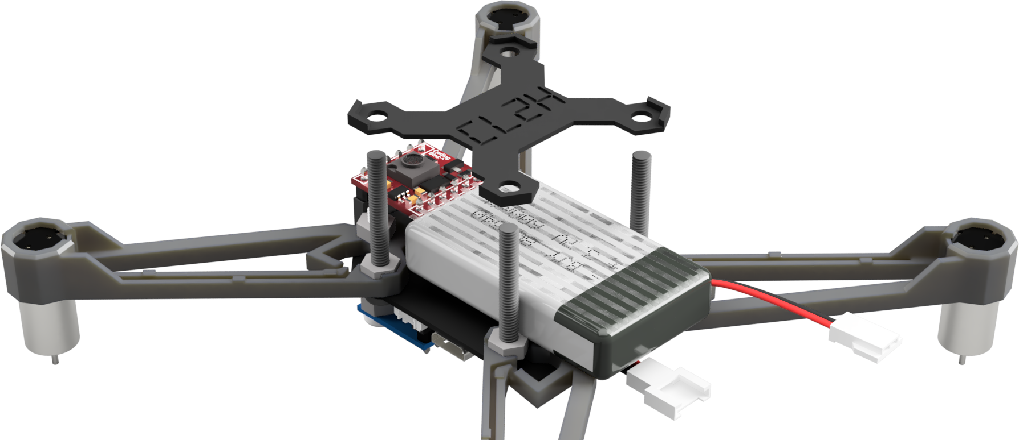
2차시 _ 내 손으로 직접 만드는 비행체! 드론 조립과 구조 이해
드론 조립하기 (17)
드론 조립하기
배터리와 배터리가드를 준비하고 너트를 사용해 결합합니다.

Slide 28
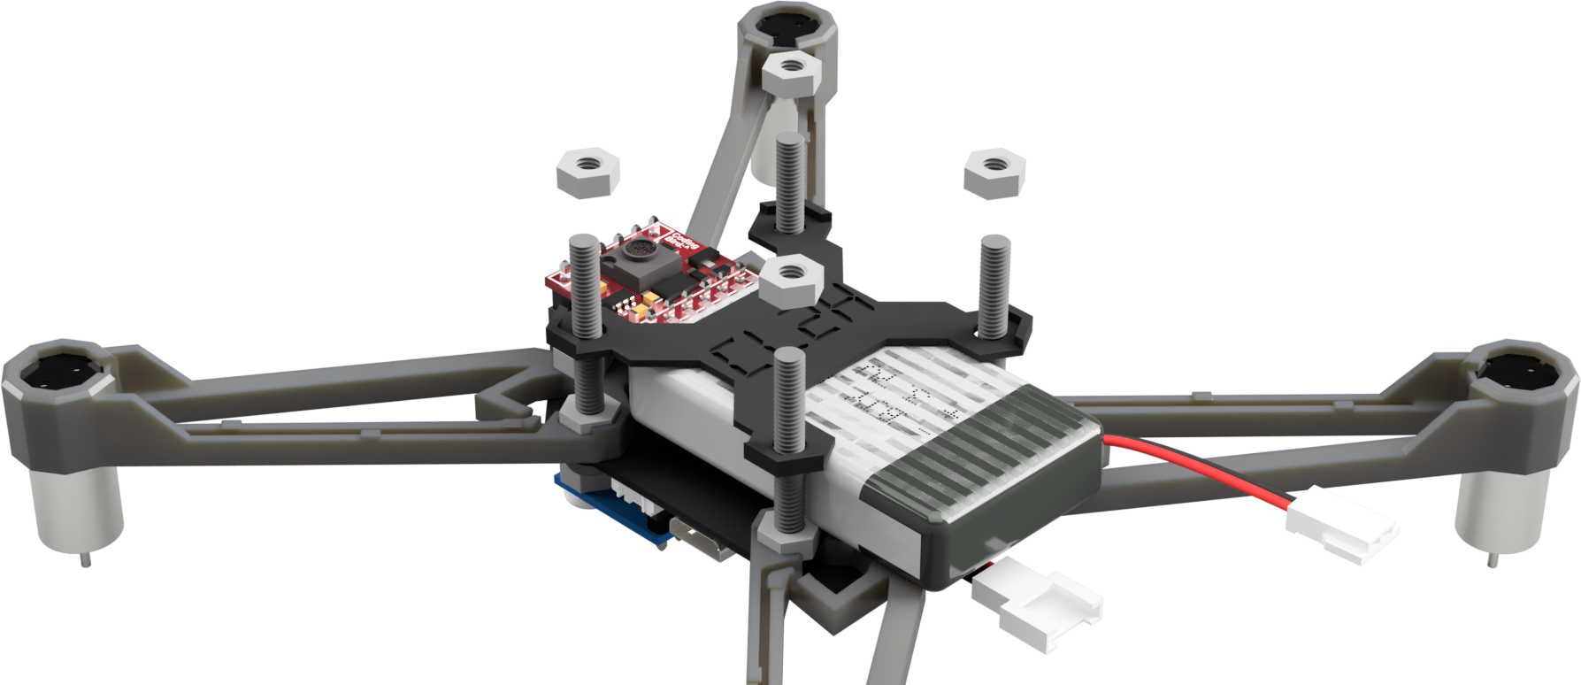
2차시 _ 내 손으로 직접 만드는 비행체! 드론 조립과 구조 이해
드론 조립하기 (17)
드론 조립하기
배터리와 배터리가드를 준비하고 너트를 사용해 결합합니다.

Slide 29

2차시 _ 내 손으로 직접 만드는 비행체! 드론 조립과 구조 이해
드론 조립하기 (17)
드론 조립하기
배터리와 배터리가드를 준비하고 너트를 사용해 결합합니다.

Slide 30
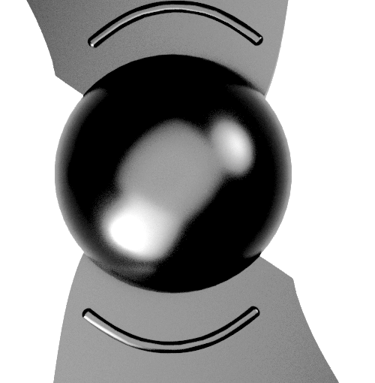
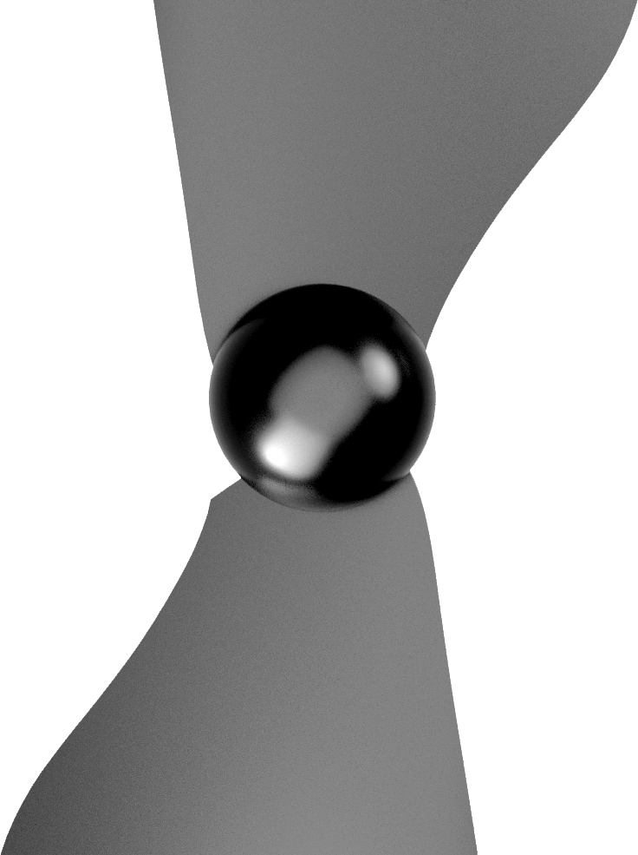
2차시 _ 내 손으로 직접 만드는 비행체! 드론 조립과 구조 이해
드론 조립하기 (18)
드론 조립하기
R(검,흰 모터)
L(빨,파 모터)
프로펠러를 준비하고 구분해봅니다. (가운데에 홈이 올라와 있는 게 R 밋밋한 게 L 입니다.)

Slide 31
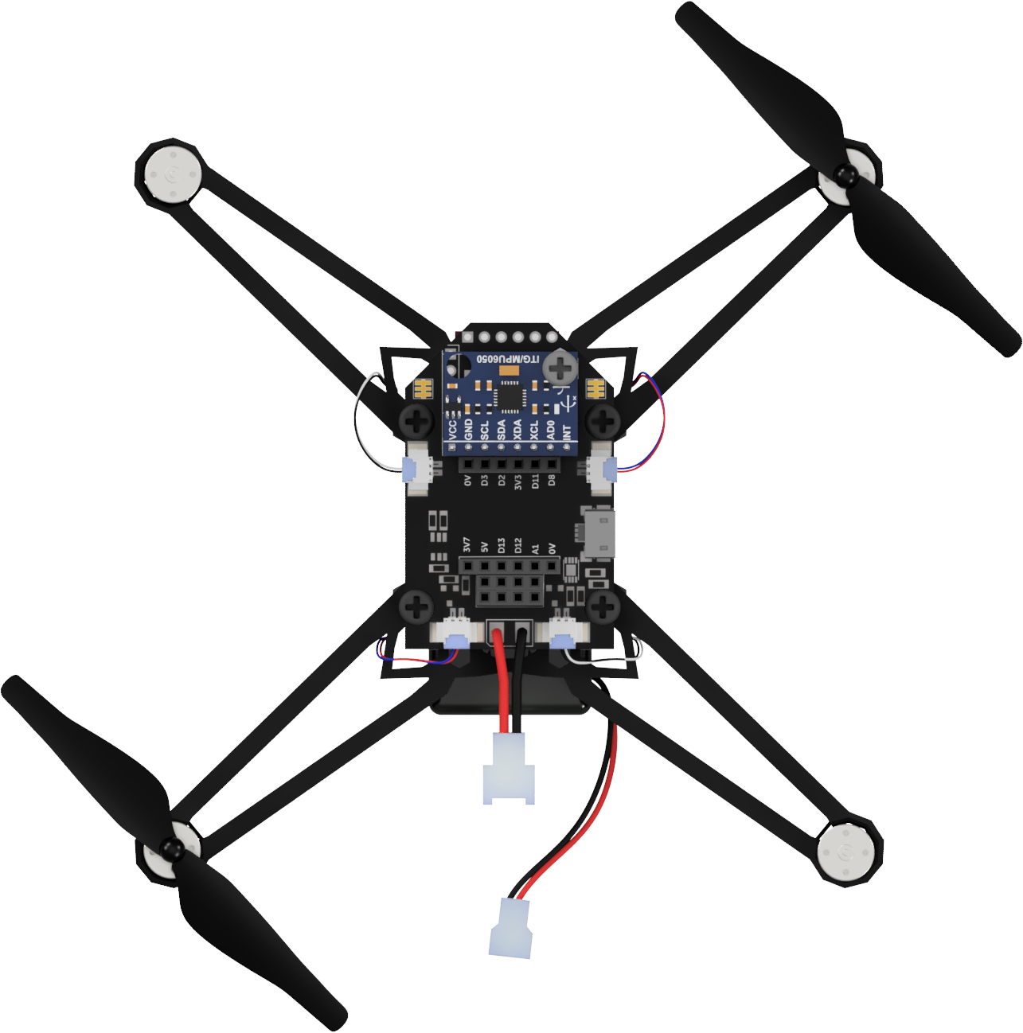
2차시 _ 내 손으로 직접 만드는 비행체! 드론 조립과 구조 이해
드론 조립하기 (19)
드론 조립하기
L(빨,파 모터)
L(빨,파 모터)
빨, 파 모터에 L 프로펠러를 끼웁니다.

Slide 32
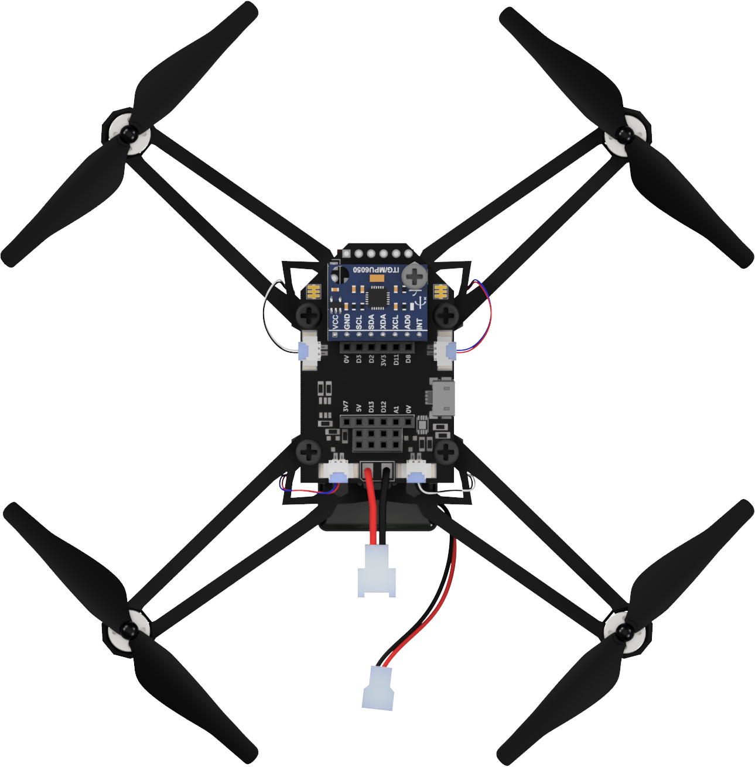
2차시 _ 내 손으로 직접 만드는 비행체! 드론 조립과 구조 이해
드론 조립하기 (20)
드론 조립하기
R(검, 흰 모터)
L(빨, 파 모터)
L(빨, 파 모터)
R(검, 흰 모터)
검, 흰 모터에 R 프로펠러를 끼웁니다.

Slide 33
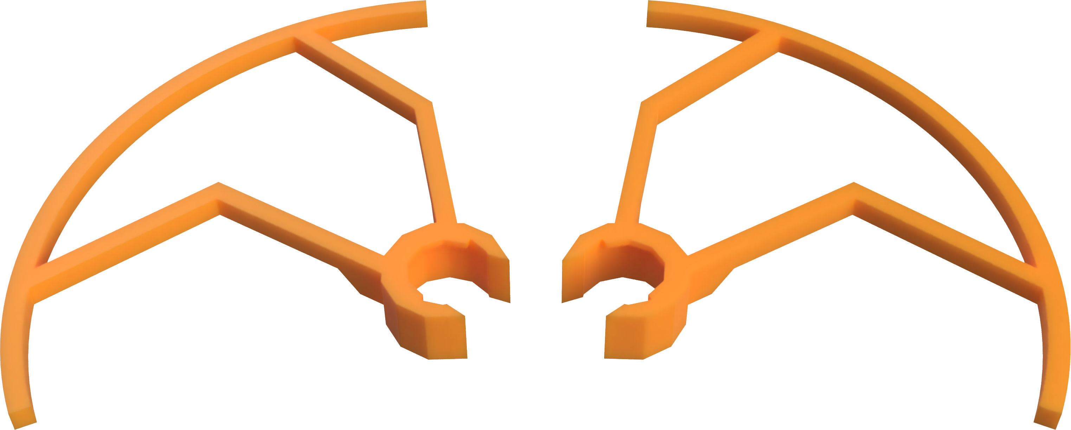
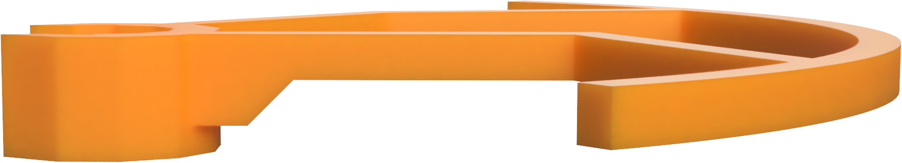
2차시 _ 내 손으로 직접 만드는 비행체! 드론 조립과 구조 이해
드론 조립하기 (21)
드론 조립하기
위쪽(평평함)
아래쪽
왼쪽
오른쪽
가드를 준비하고 구분해봅니다. 왼쪽 2개와 오른쪽 2개가 있습니다.

Slide 34
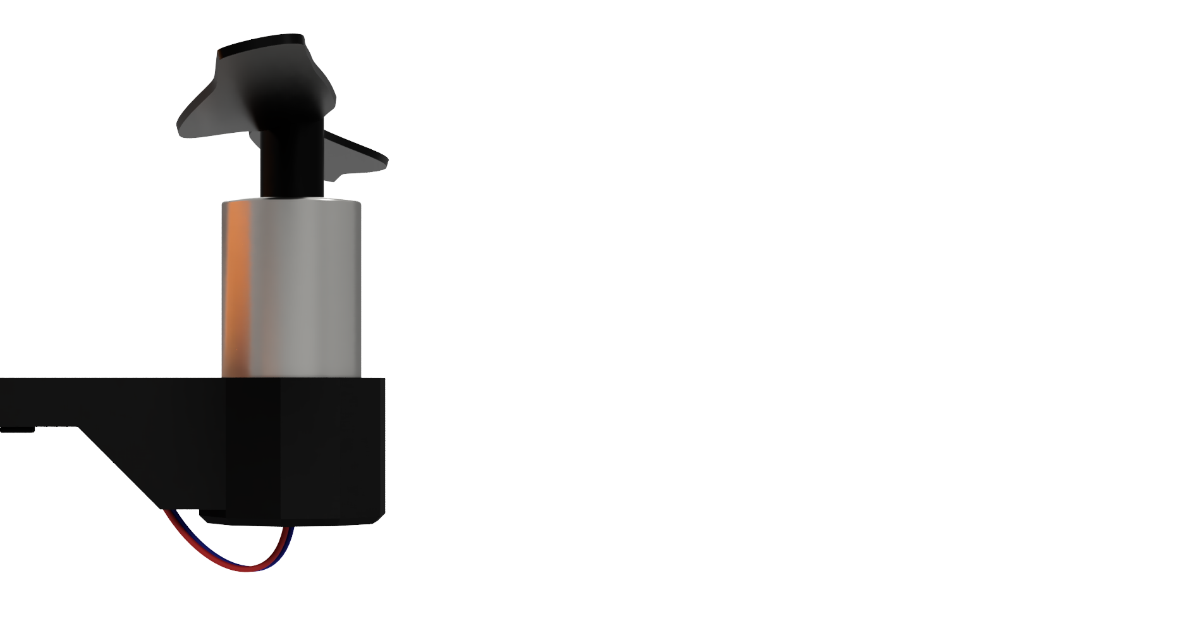
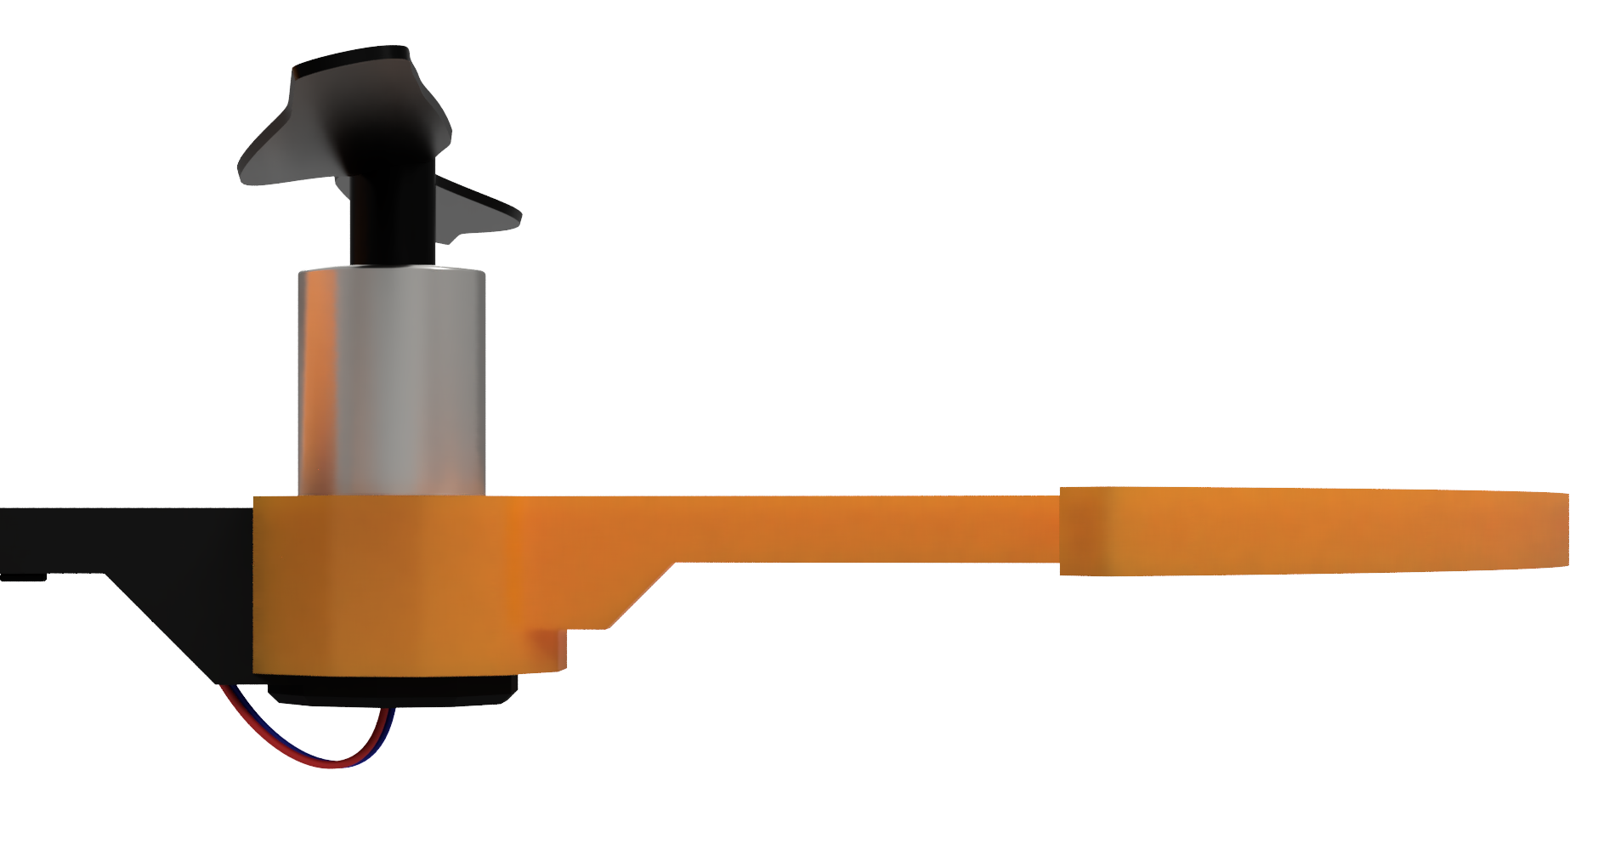
2차시 _ 내 손으로 직접 만드는 비행체! 드론 조립과 구조 이해
드론 조립하기 (22)
드론 조립하기
다음 그림과 같이 가드를 결합합니다.

Slide 35
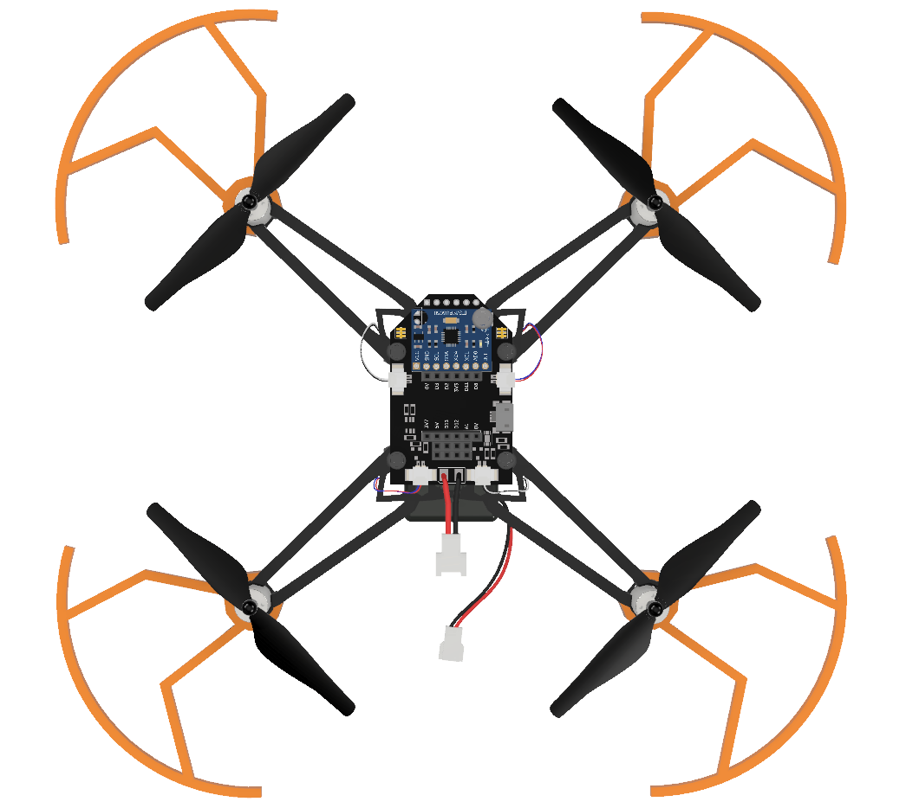
2차시 _ 내 손으로 직접 만드는 비행체! 드론 조립과 구조 이해
드론 조립하기 (23)
드론 조립하기
나머지 가드들도 결합합니다.

Slide 36
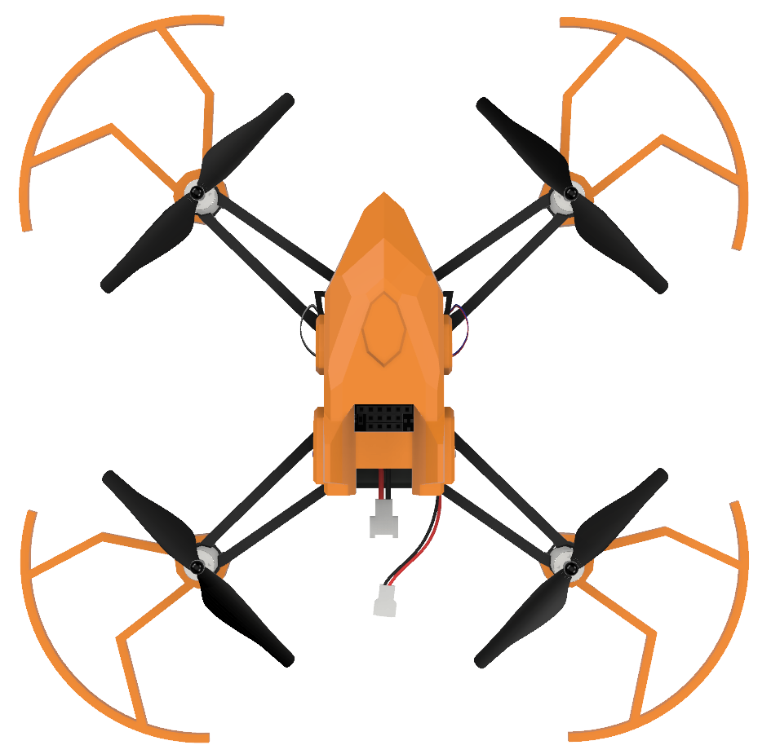
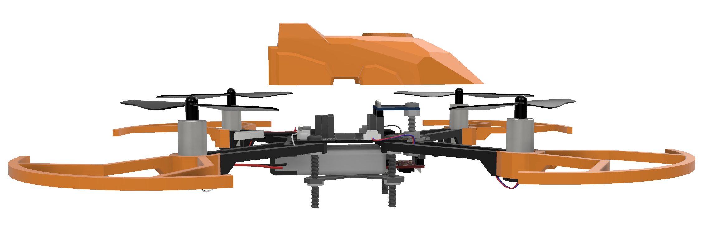
2차시 _ 내 손으로 직접 만드는 비행체! 드론 조립과 구조 이해
드론 조립하기 (24)
드론 조립하기
캐노피를 준비하고 다음과 같이 결합합니다.

Slide 37


2차시 _ 내 손으로 직접 만드는 비행체! 드론 조립과 구조 이해
드론 조립하기 (25)
드론 조립하기
와이파이 모듈을 준비합니다.

Slide 38



2차시 _ 내 손으로 직접 만드는 비행체! 드론 조립과 구조 이해
드론 조립하기 (26)
드론 조립하기
주의
1X6 핀 소켓
3줄의 핀소켓 중
2X4 핀 소켓에 꽂아야 작동합니다.
2X4 핀 소켓
와이파이 모듈을 드론과 결합합니다.

Slide 39


2차시 _ 내 손으로 직접 만드는 비행체! 드론 조립과 구조 이해
드론 조립하기 (27)
드론 조립하기
빠져있던 배터리와 다래보드선을 연결합니다.

Slide 40

2차시 _ 내 손으로 직접 만드는 비행체! 드론 조립과 구조 이해
드론 조립하기 (28)
드론 조립하기
완성!

Slide 41
드론 점검하기

Slide 42
2차시 _ 내 손으로 직접 만드는 비행체! 드론 조립과 구조 이해
드론 점검하기(1)
드론 점검하기
비행 전, 완성된 드론이 제대로 작동하는지 점검해봅시다.

Slide 43
2차시 _ 내 손으로 직접 만드는 비행체! 드론 조립과 구조 이해
드론 점검하기(2)
드론 점검하기
부품 확인을 위해 잠시 캐노피를 제거해주세요.

Slide 44

2차시 _ 내 손으로 직접 만드는 비행체! 드론 조립과 구조 이해
드론 점검하기(3)
드론 점검하기
[직코 키위드론 부품 작동 점검하기] 자료의 안내에 따라,
드론에 부품 점검 코드를 업로드하여 점검을 진행해주세요.

Slide 45
정리하기

Slide 46



2차시 _ 내 손으로 직접 만드는 비행체! 드론 조립과 구조 이해
소감 나누기
정리하기
드론을 조립하는 과정에서 어렵게 느껴지는 부분이 있었나요?
친구들과 어려웠던 점을 공유하고 해결 방법에 대해 이야기 나누어 봅시다.

Slide 47

X
다음시간에 만나요!

Slide 48





기획 및 편집 | 한국항공대학교 주식회사 메이킷올
모든 콘텐츠 및 학습 자료는 저작권법에 의한 보호를 받는 저작물로서,
이에 대한 무단 복제 및 배포를 원칙적으로 금합니다.

